Slide 1


Социальных и медицинских объектов, административных зданий полиции и объектов жилой инфраструктуры
СТРОИТЕЛЬСТВО И ПРОЕКТИРОВАНИЕ

Slide 2


О КОМПАНИИ
ООО «СКР» - это молодая, перспективная строительная компания. Ее основателями стала команда единомышленников, состоящая из квалифицированного инженерно-технического персонала, инициативных и творчески мыслящих людей, имеющих большой опыт работы в различных направлениях строительства.
ООО «СКР», как член саморегулируемой организации Союз «Межрегиональное объединение организаций специального строительства» (Союз «МООСС»), вправе заключать договоры на работы по строительству, реконструкции, капитальному ремонту объектов капитального строительства, стоимость которых по одному договору составляет до 10 000 000 000 (Десяти миллиардов) рублей.
ООО «СКР», как член саморегулируемой организации Союз «Межрегиональное объединение проектных организаций специального строительства» вправе заключать договоры на проектные работы, стоимость которых по одному договору составляет до 300 000 000,00 (Трехсот миллионов) рублей. Наша цель - реализация самых смелых проектов, укрепление экономического потенциала и постоянное движение вперед. Наш принцип – созидание, качество, результат. При строительстве мы используем самые современные технологии и материалы, применяя новый подход к решению вопросов в области строительных технологий, что делает наши услуги доступными и качественными.
Основным направлением деятельности является выполнение полного комплекса строительных и проектных работ "под ключ".
Адрес: 115088, г.Москва, пр-д 2-Й Южнопортовый, д. 20а СТР. 4, ЭТАЖ 1
тел. 8 (495) 114-51-52
e-mail: oooscr@yandex.ru
сайт: oooskr.ru
ОКПО: 52646591
ОГРН: 5157746178497
ИНН: 7723423723
КПП: 772301001

Slide 3

О КОМПАНИИ
Наши приоритеты:
жилищное строительство многоквартирных домов;
объекты социального назначения;
промышленные объекты;
многоэтажное и малоэтажное строительство.
Команда ООО «СКР» имеет опыт строительства и ввода в эксплуатацию социально-значимых объектов города Москвы (заказчики – Департамент строительства города Москвы и Казенное предприятие «Управление гражданского строительства», Автономная некоммерческая организация «Развитие социальной инфраструктуры»).

Slide 4
О КОМПАНИИ
Яркими примерами сданных «под ключ» объектов являются:
Учебный корпус на 225 мест к Гимназии №1514 по адресу: г.Москва, район Ломоносовский, мкр. 18, ул. Крупской, д. 12;
Учебный корпус к ГОУ Лицей «Вторая школа» на 225 мест по адресу: г.Москва, ЮЗАО, район Гагаринский ул. Фотиевой, д. 18;
Дошкольное образовательное учреждение 225 по адресу: г.Москва, район Некрасовка, ул.Недорубова, 5А;
Дошкольное образовательное учреждение на 350 мест по адресу: г.Москва, район Некрасовка, проспект Защитников Москвы, 12А;
Дошкольное образовательное учреждение на 350 мес по адресу: г.Москва, район Некрасовка, ул.Недорубова, 4;
Дошкольное образовательное учреждение на 150 мест по адресу: г. Москва, район Некрасовка, кв.7;
Жилой дом по адресу: г. Москва, ЮВАО, ул. Артюхиной, д. 28А, 2 подъезда, 10 этажей;
Административное здание полиции ул. Бажова вл. 15А, район Ростокино;
Центр социального обслуживания населения города Москвы “Некрасовка” по адресу: г. Москва, 1-ая Вольская ул., д. 9, корп. 1;
Жилой дом по адресу: г. Москва, Р-н Бутырский, мкр. 78, корп. 66;
Административное здание полиции по адресу: г. Москва, ул. Нагорная, вл.6, район Котловка
Подстанция скорой медицинской помощи на 20 машиномест с подъездной дорогой, город Московский, ул. Радужная, вл. 23А;
Административное здание полиции по адресу: г. Москва, Бескудниковский б-р, 9А;
Жилой дом по адресу: Щелковское шоссе, д. 71, корп. 1и д. 73, 1 подъезд, 16 этажей;

Slide 5
О КОМПАНИИ
Административное здание БЦ Новослободский, г. Москва, ул. Краснопролетарская, д.16, стр.2
Административное здание полиции по адресу: г. Москва, ул. Автозаводская, вл. 23, строен. 123
ДОУ на 300 мест, район Некрасовка, кв 17
ДОУ на 200 мест, р-н Ховрино, ул. Левобережная, влд. 4 и 4а
Жилой дом по адресу: г. Москва, поселение Рязановское, кв-л 99, влд.1 (п. Фабрики им. 1 Мая);
ДОУ на 275 мест с бассейном, район Некрасовка, кв 17;
Учебный корпус на 350 мест, район Некрасовка, кв.17;

Slide 6
О КОМПАНИИ
Генеральный подрядчик по строительству объектов в полном объеме «под ключ», действующие объекты:
Школа на 1150 мест, район Некрасовка, кв.17;
Учебный корпус на 500 мест, район Ховрино, ул. Клинская, вл. 24
Административное здание полиции по адресу: г. Москва, ул. Б.Полянка, вл. 33/41
Административное здание полиции по адресу: мкр. Щербинка, общественная зона вдоль Варшавского шоссе (участок 2);
Реконструкция Митинского крематория по адресу: Московская область, Красногорский муниципальный район, сельское поселение Отрадненское, Пятницкое шоссе, 6 км.

Slide 7
О КОМПАНИИ
Проектно-конструкторский отдел ООО «СКР» - команда профессионалов с большим успешным опытом проектирования в промышленном и гражданском строительстве, представление услуг в области архитектуры и инженерных изысканий, технического заказчика по проектированию.
Наша команда предлагает решение от создания концепции проекта до разработки проектной (с прохождением всех видов экспертиз) и рабочей документации с последующим авторским сопровождением и поддержкой застройщика до ввода объекта в эксплуатацию, изысканий технического заказчика по проектированию.
За последние 7 лет нами успешно выполнены проектно-изыскательские работы по объектам различного назначения:
нового строительства жилого фонда;
капитального ремонта жилого фонда;
торгово-выставочных и развлекательных площадей;
и другие виды промышленного и гражданского строительства, от
социальных до промышленных объектов.

Slide 8

О КОМПАНИИ
Генеральный проектировщик и Генеральный подрядчик по строительству объектов:
Школа на 1150 мест, район Некрасовка, кв.17;
ДОУ на 275 мест с бассейном, район Некрасовка, кв 17;
Учебный корпус на 350 мест, район Некрасовка, кв.17;
Административное здание полиции по адресу: мкр. Щербинка, общественная зона вдоль Варшавского шоссе (участок 2);
Административное здание полиции по адресу: г. Москва, ул. Большая Полянка, вл. 33/41, район Якиманка, Центральный административный округ;
ДОУ на 200 мест, р-н Ховрино, ул. Левобережная, влд. 4 и 4а
Учебный корпус на 500 мест, район Ховрино, ул. Клинская, вл. 24
Многопрофильный парк специальной техники, высококвалифицированный персонал и накопленный опыт работы с партнерами позволяет оперативно приступать к выполнению полного комплекса строительных и проектных работ "под ключ" в кратчайшие сроки.

Slide 9
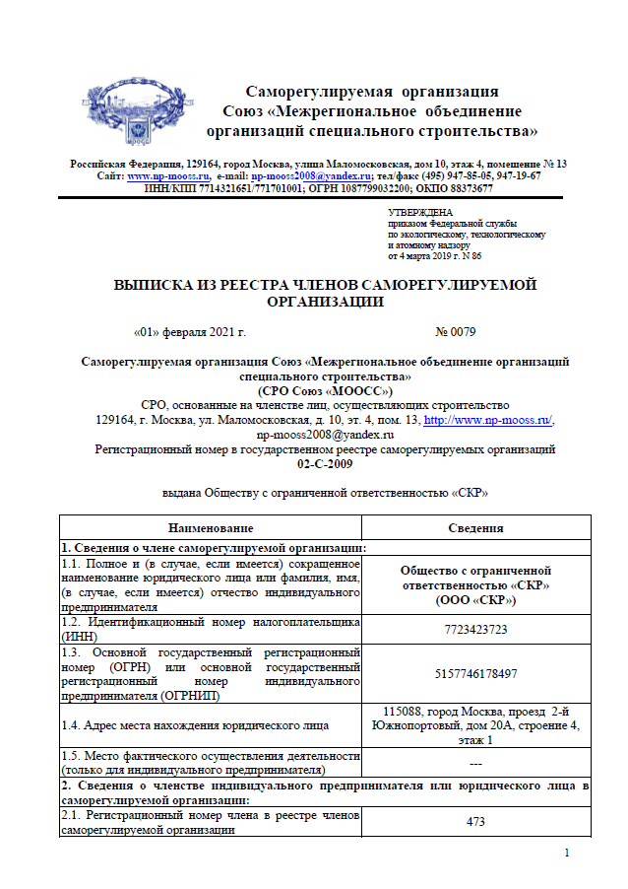
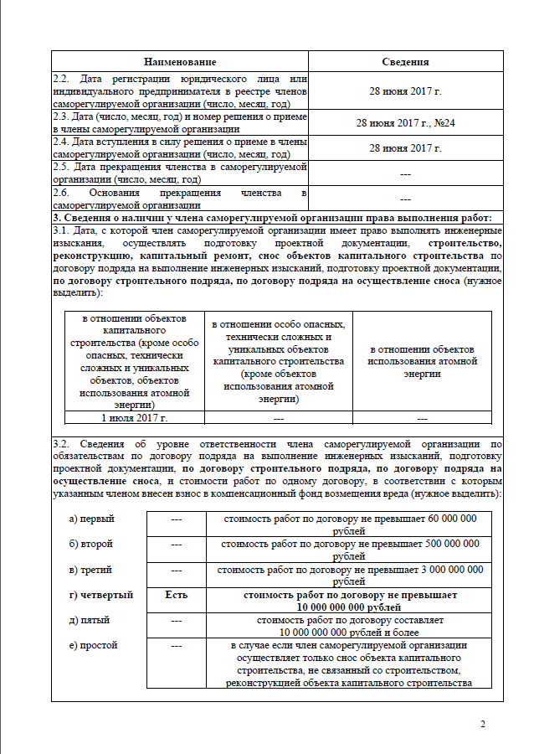
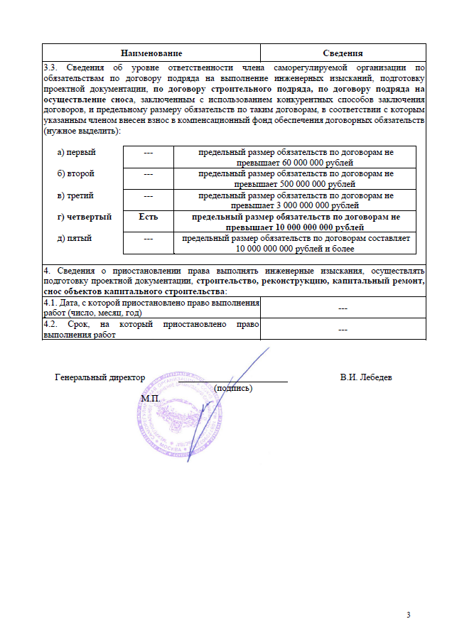
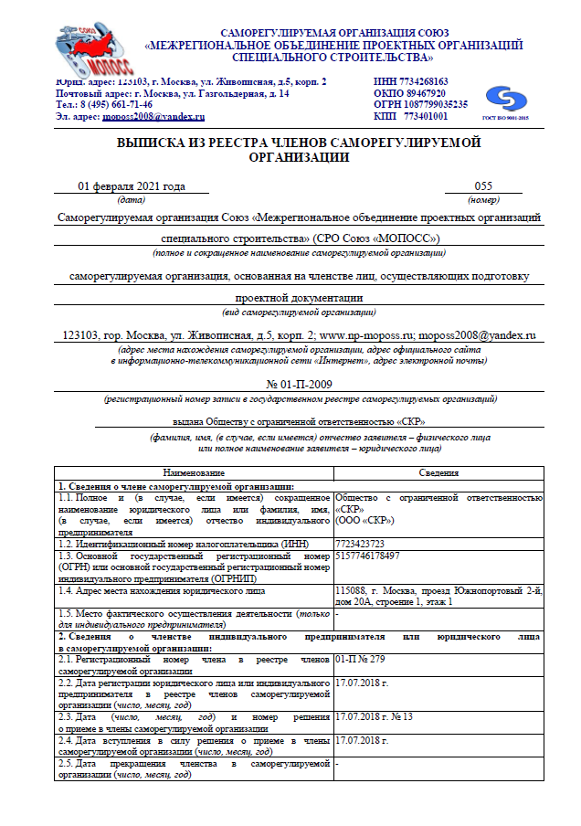
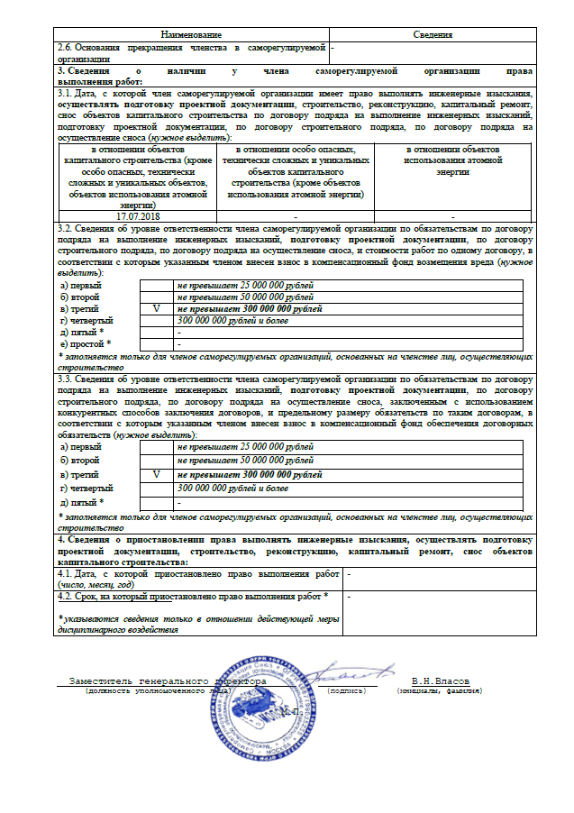
СВИДЕТЕЛЬСТВА И ДОПУСКИ

Slide 10

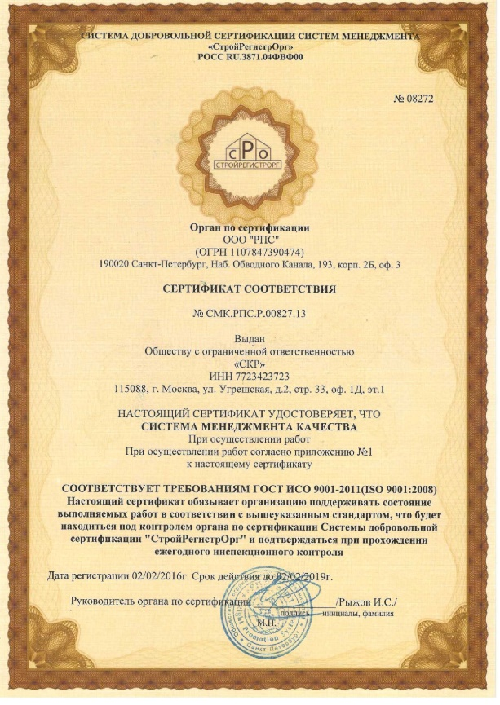

СВИДЕТЕЛЬСТВА И ДОПУСКИ

Slide 11
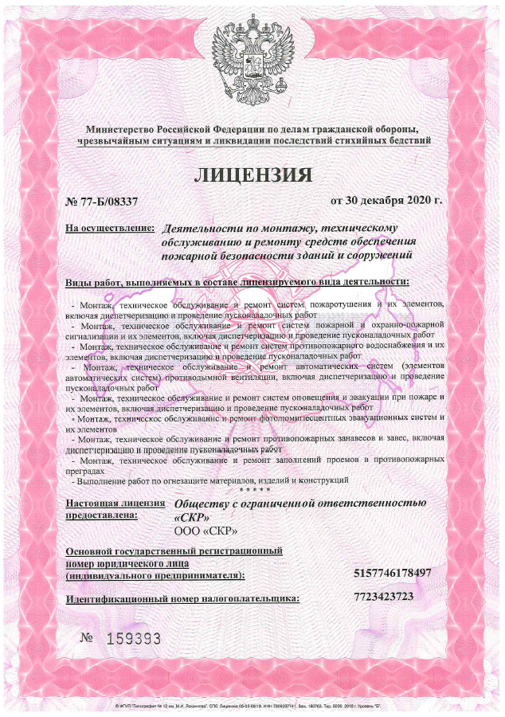

ДЕЙСТВУЮЩИЕ ЛИЦЕНЗИИ

Slide 12
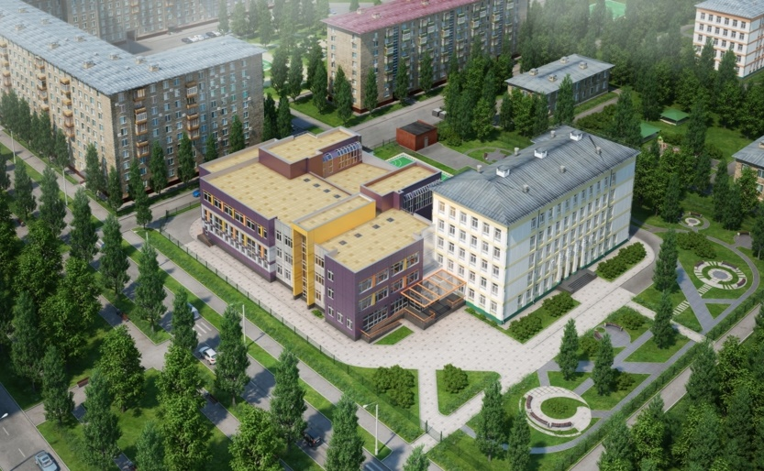
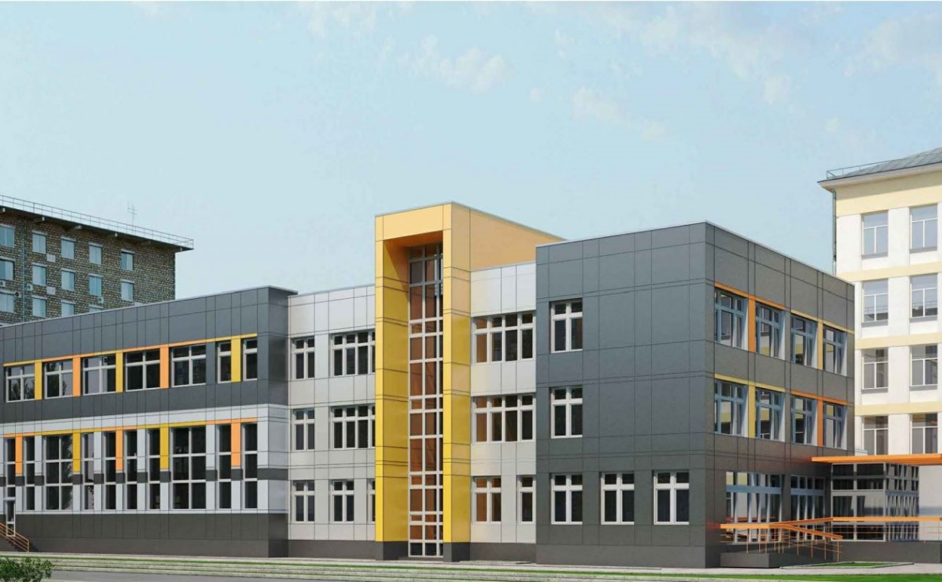
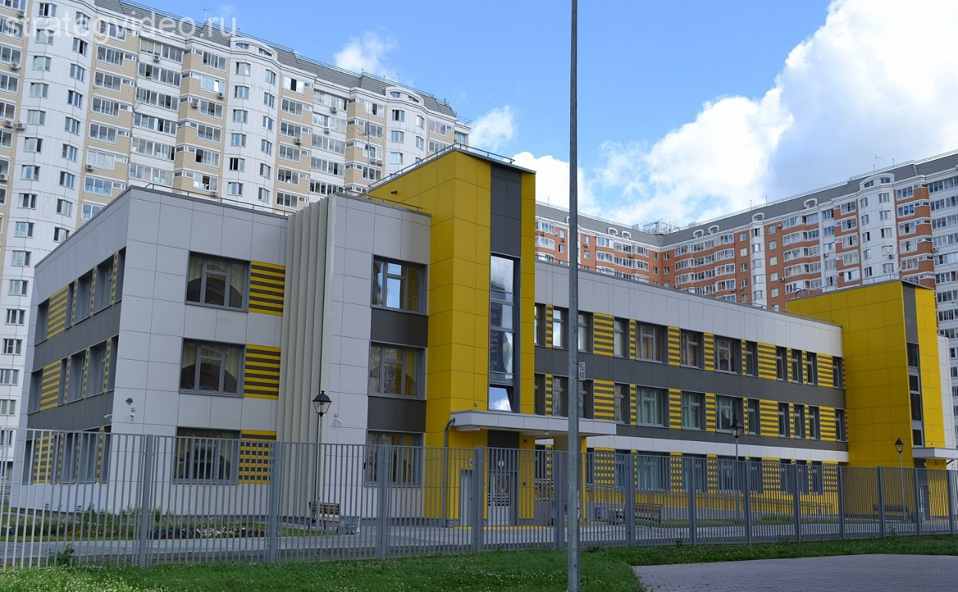
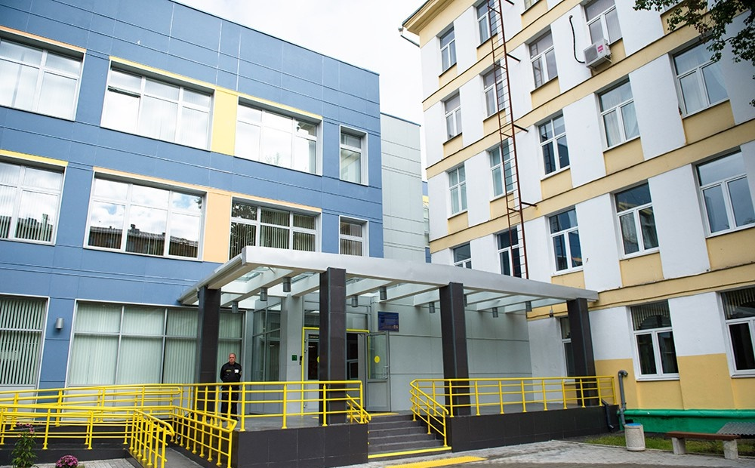
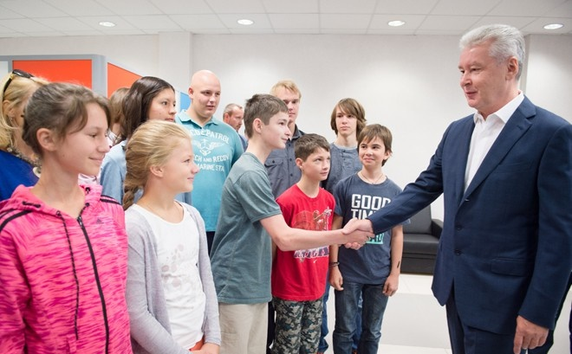
ЗАВЕРШЕННЫЕ ОБЪЕКТЫ
Учебный корпус на 225 мест к Гимназии №1514
по адресу: г. Москва, район Ломоносовский, мкр. 18, ул. Крупской, д. 12
Торжественное открытие проводил Мэр г.Москвы Собянин С. С.

Slide 13
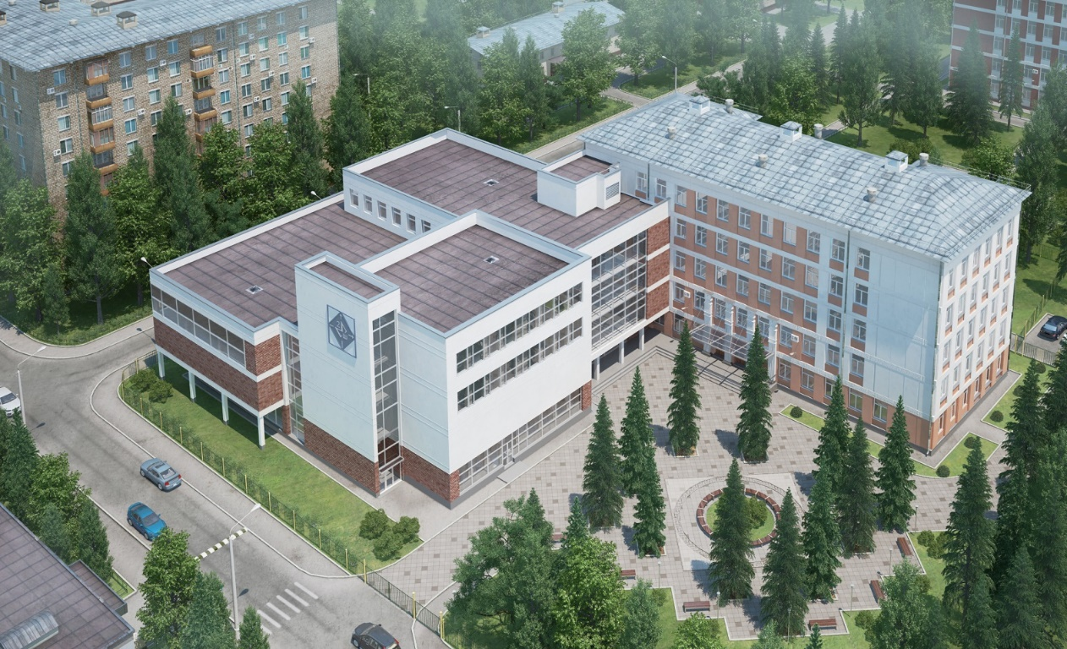
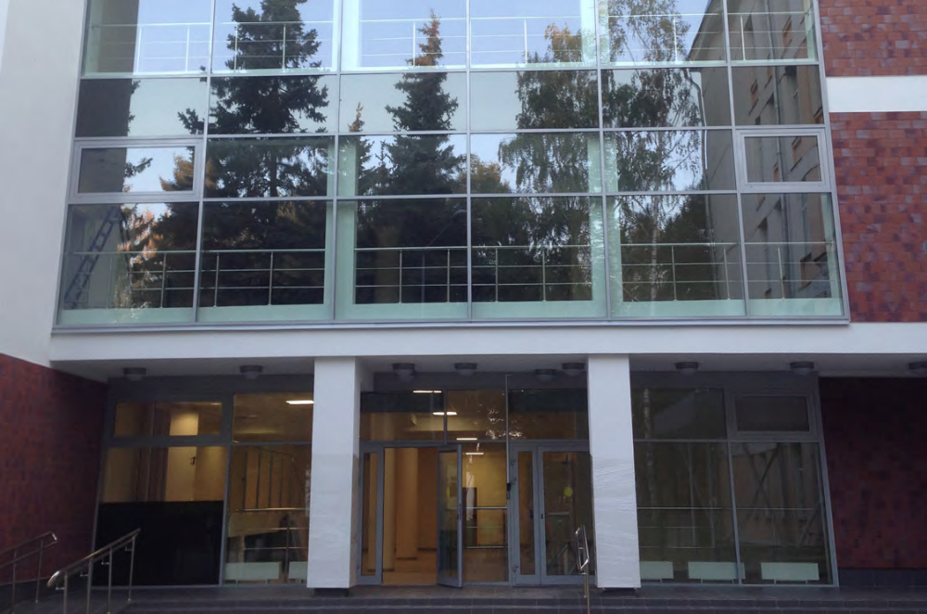
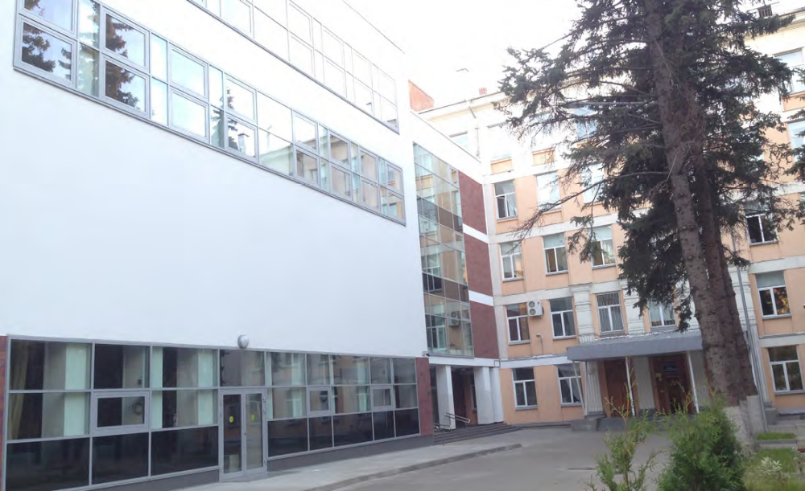
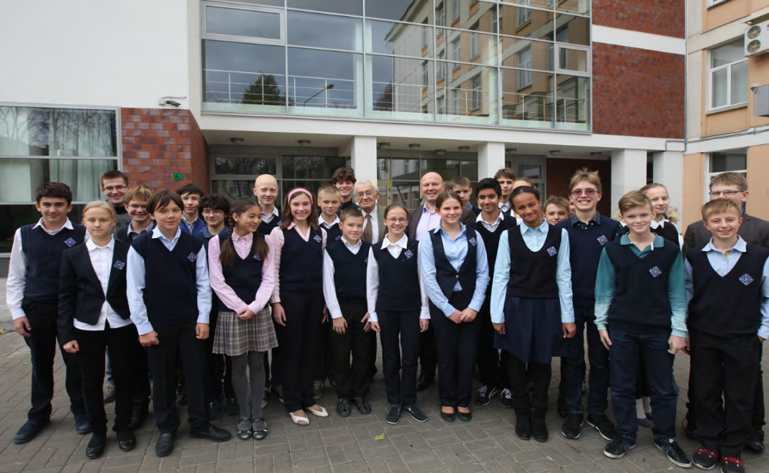
ЗАВЕРШЕННЫЕ ОБЪЕКТЫ
Учебный корпус к ГОУ Лицей «Вторая школа» на 225 мест
по адресу: г. Москва, ЮЗАО, район Гагаринский ул. Фотиевой, д. 18

Slide 14
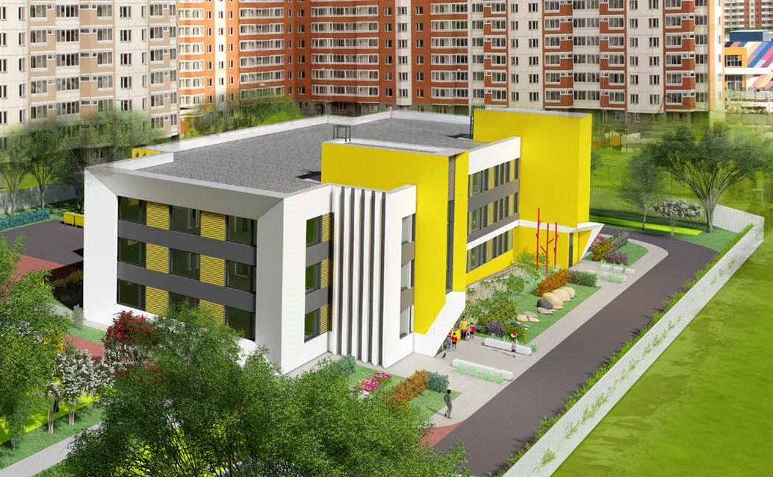

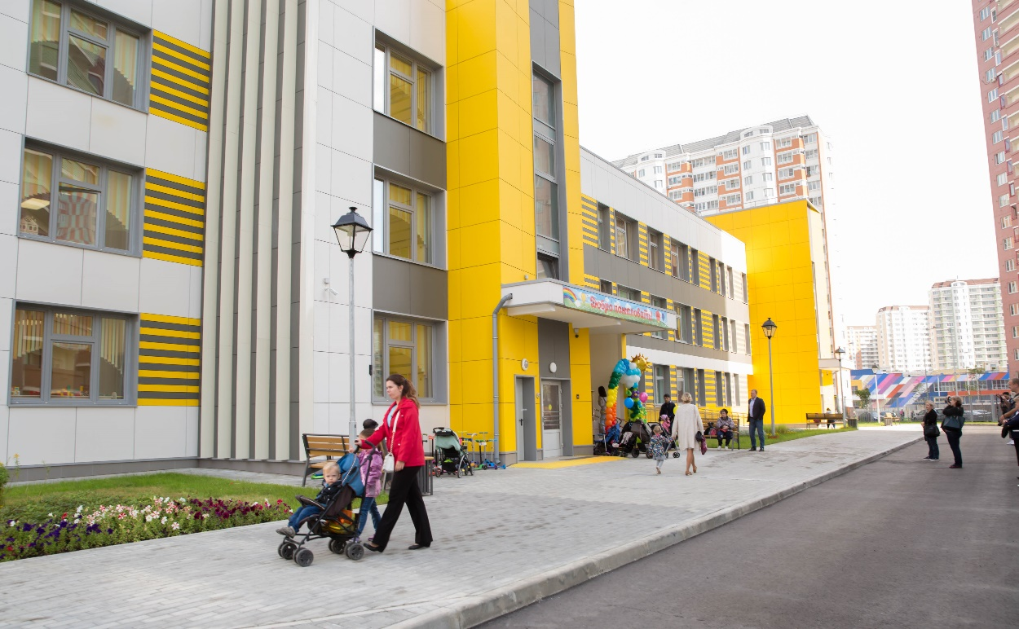
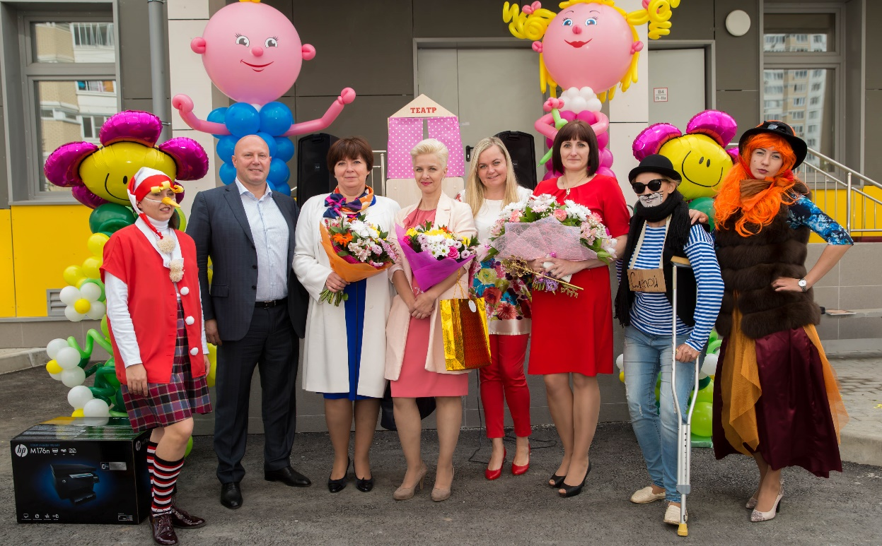
ЗАВЕРШЕННЫЕ ОБЪЕКТЫ
Дошкольное образовательное учреждение на 225 мест
по адресу: г. Москва, район Некрасовка, кв. 5
ООО «СКР» выступило как управляющая компания, успешно выполнив полный комплекс работ от изысканий и разработки проекта до ввода в эксплуатацию всего за десять месяцев, реализовав проект на месяц раньше контрактных сроков и на должном уровне качества.

Slide 15
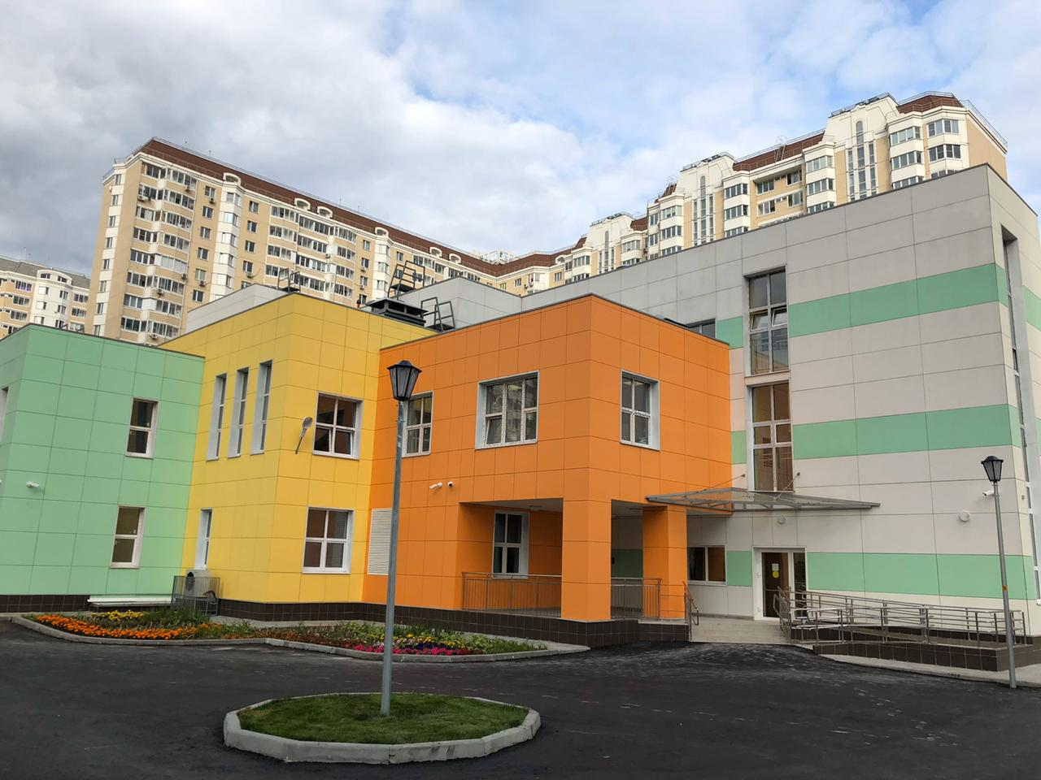
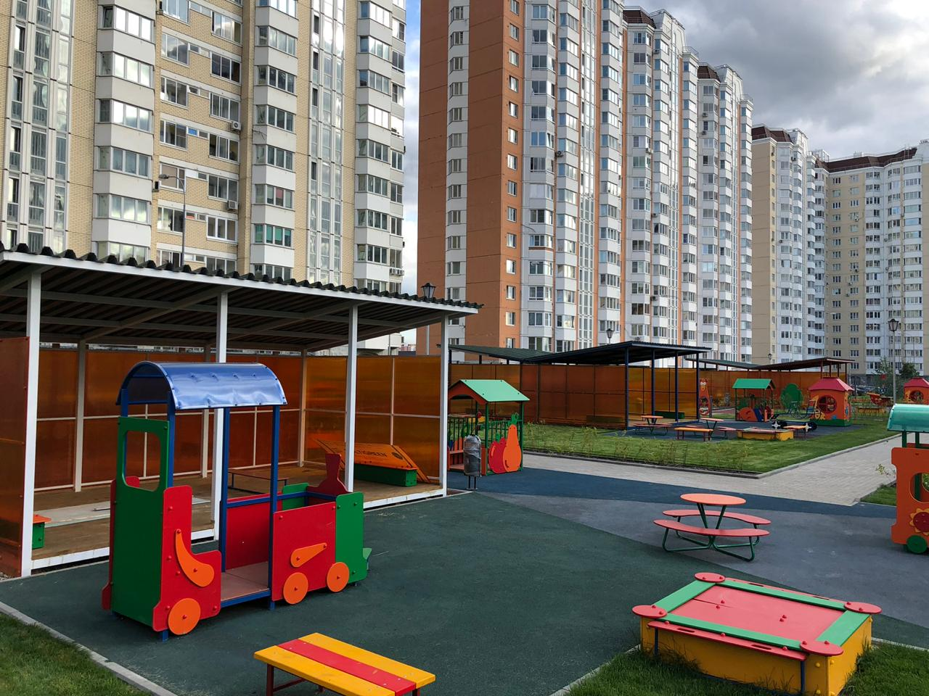
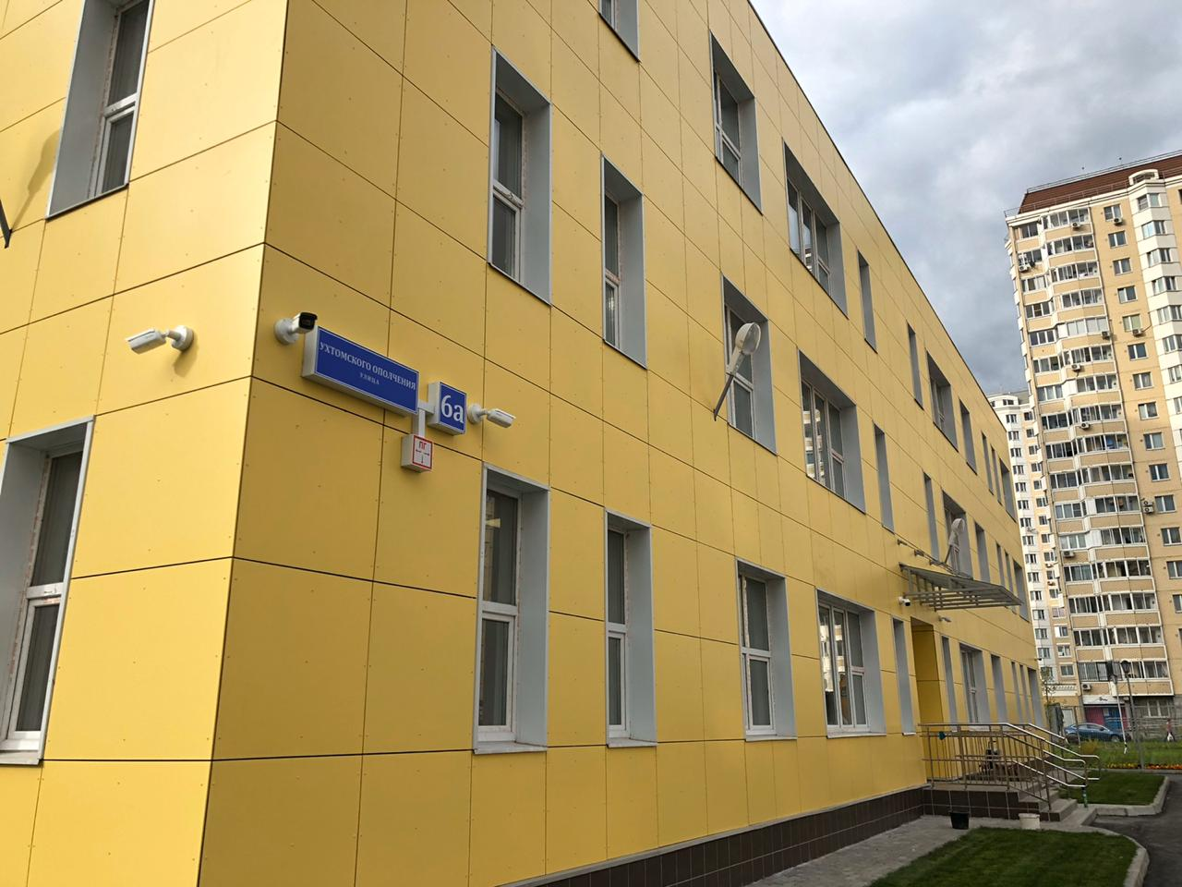
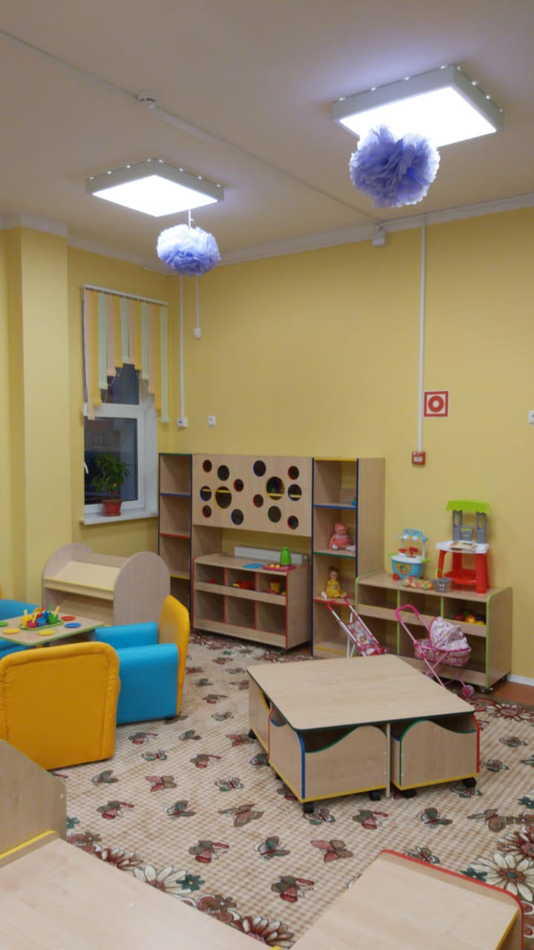
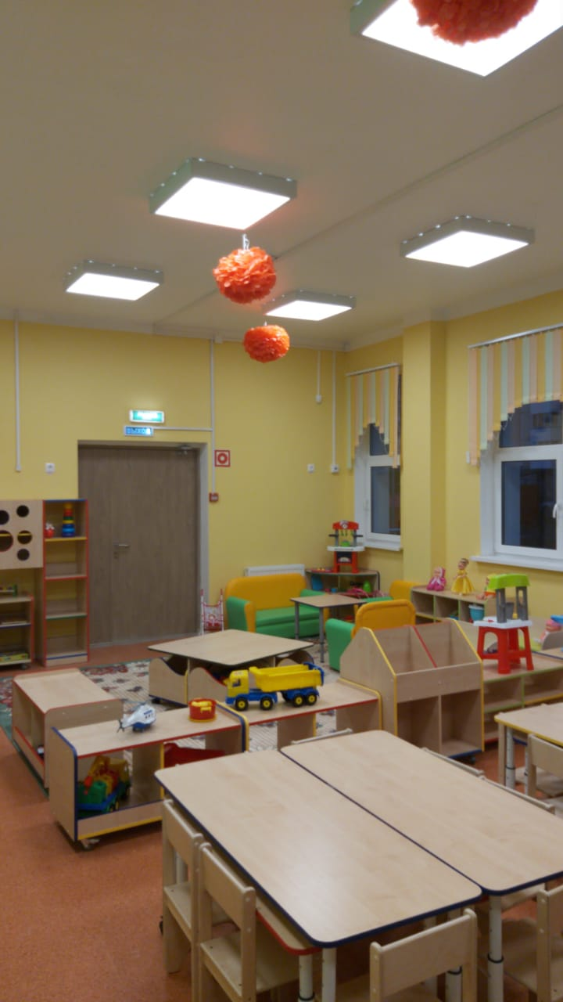
ЗАВЕРШЕННЫЕ ОБЪЕКТЫ
Дошкольное образовательное учреждение на 150 мест
по адресу: г. Москва, район Некрасовка, кв. 7

Slide 16
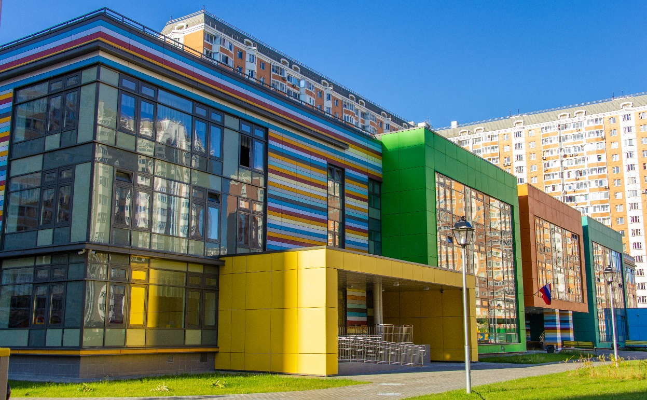
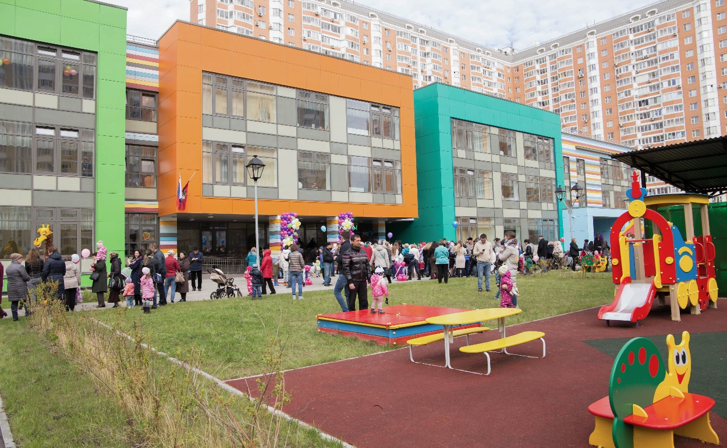
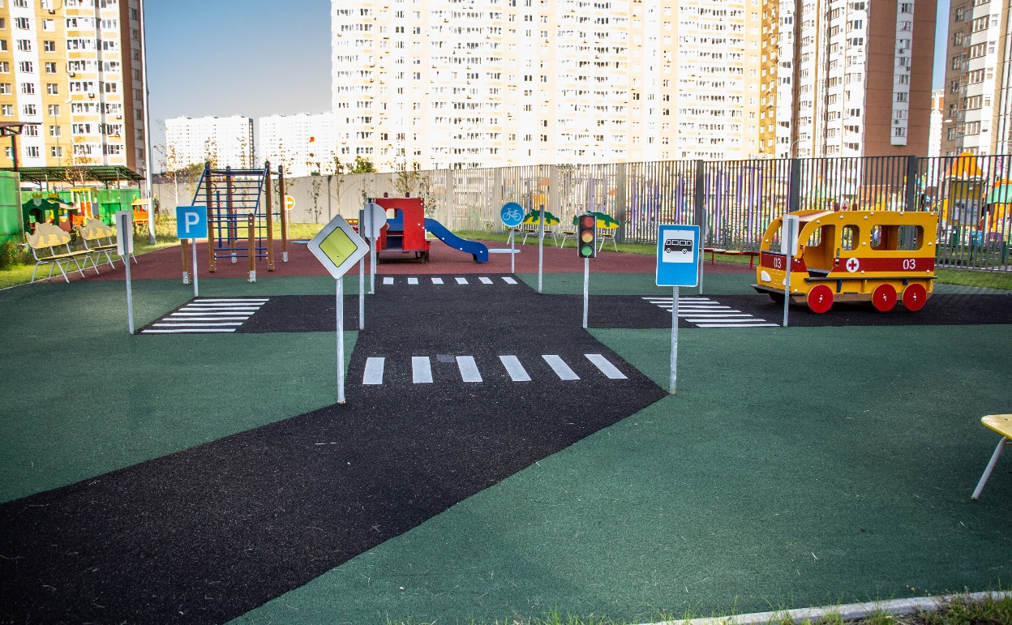
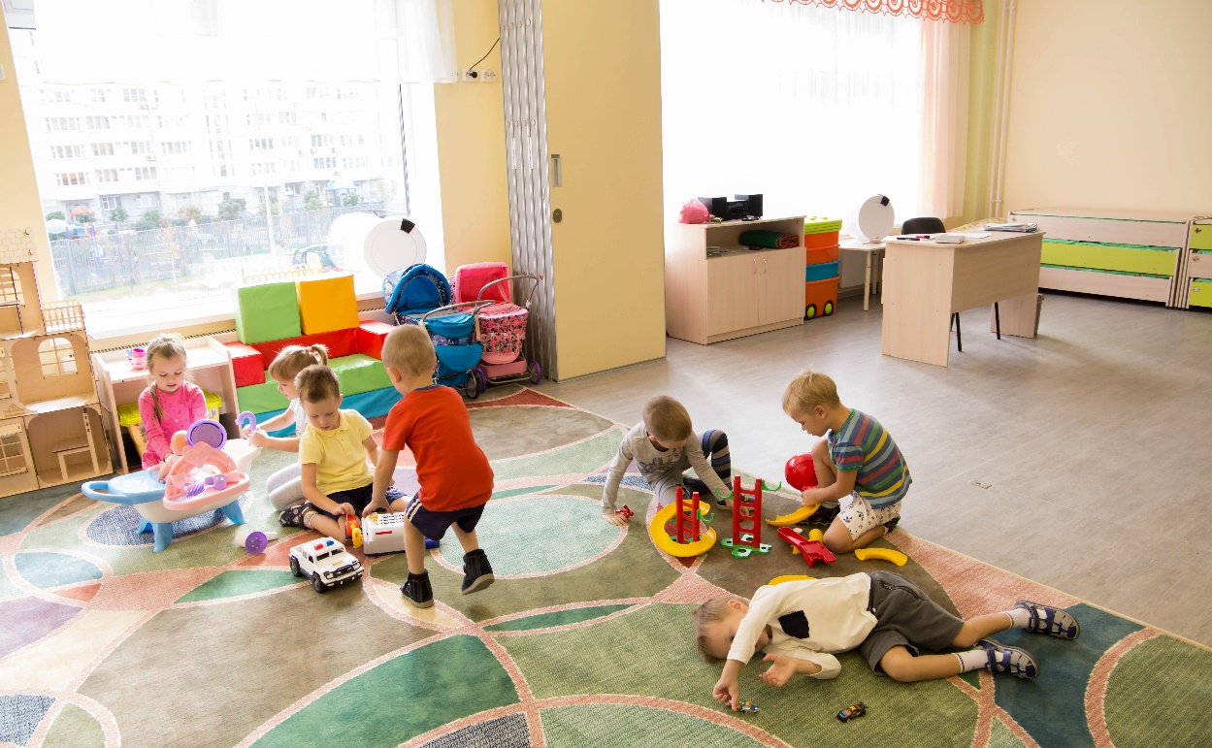
ЗАВЕРШЕННЫЕ ОБЪЕКТЫ
Дошкольное образовательное учреждение на 350 мест
по адресу: г. Москва, район Некрасовка, проспект Защитников Москвы, 12А

Slide 17
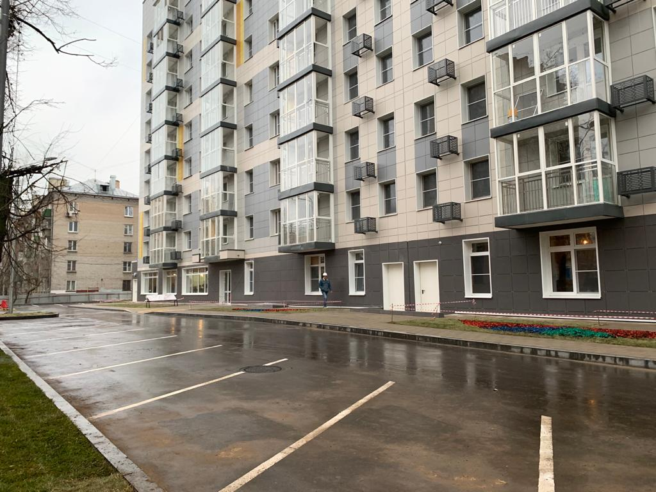
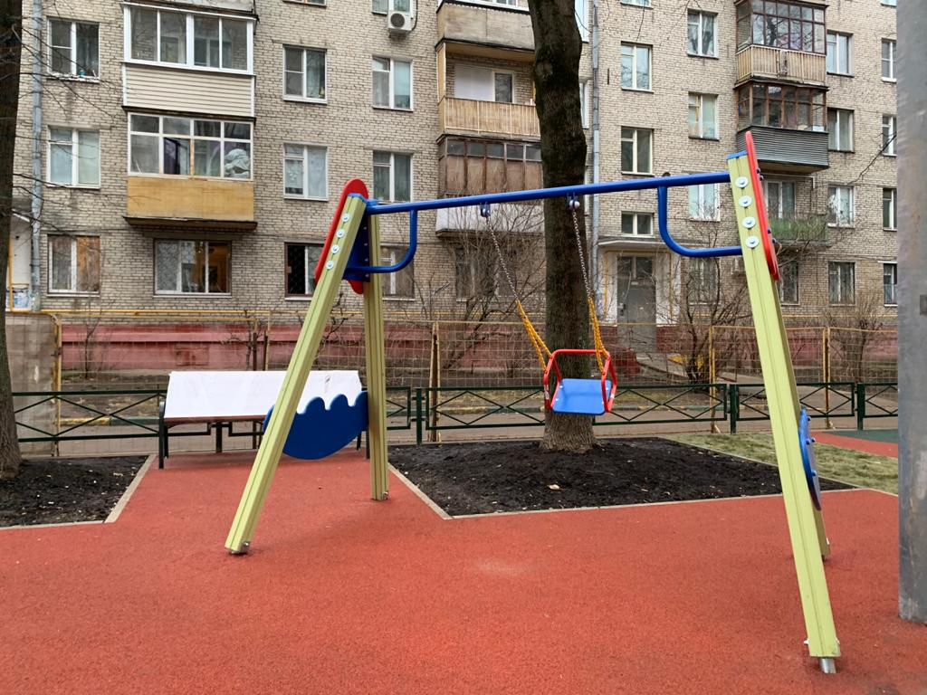
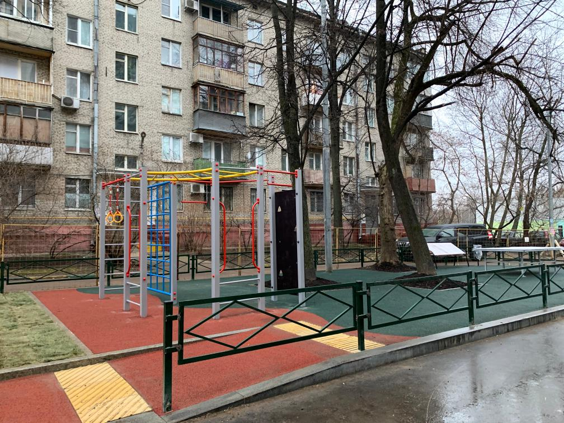
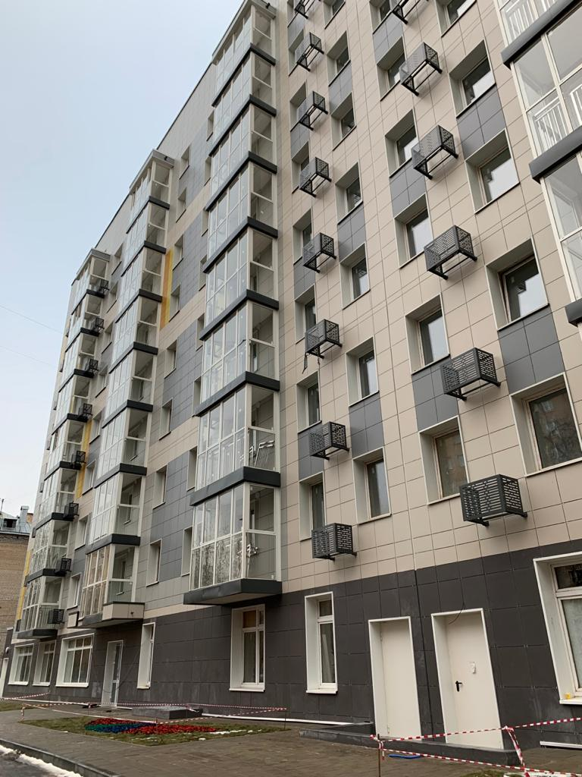
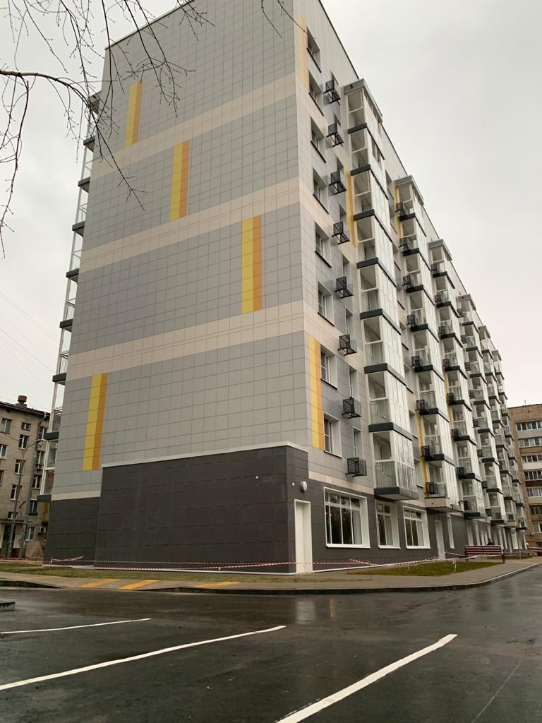
ЗАВЕРШЕННЫЕ ОБЪЕКТЫ
Жилой дом по адресу: г. Москва, ЮВАО, ул. Артюхиной, д. 28А

Slide 18
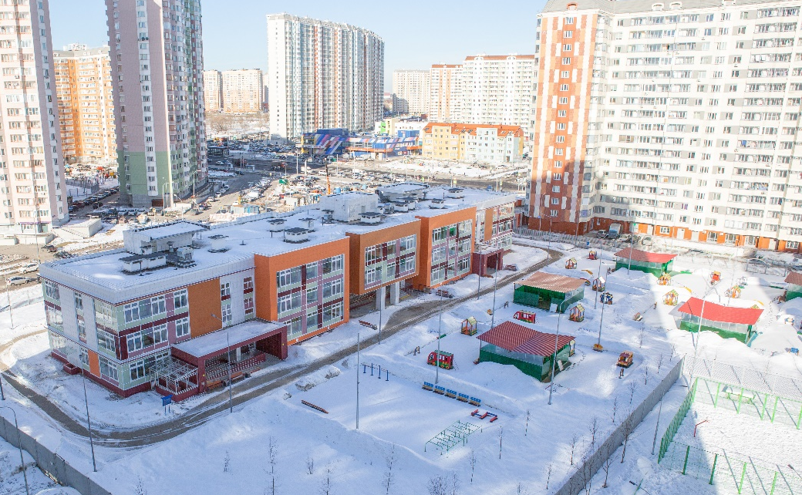
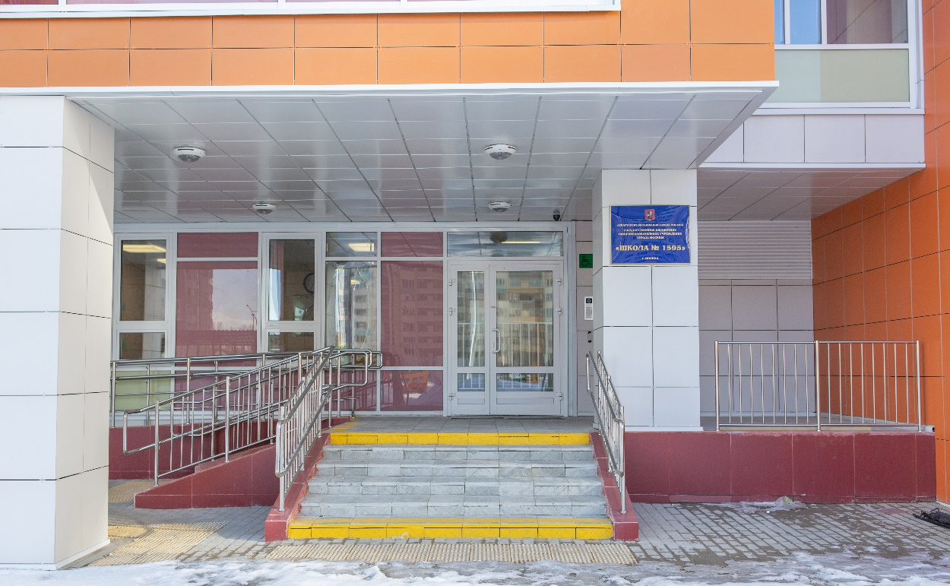
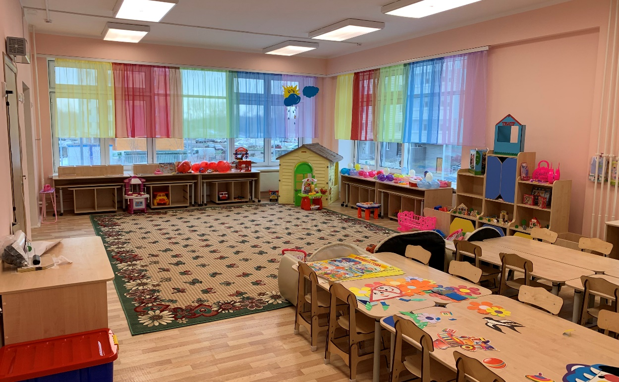
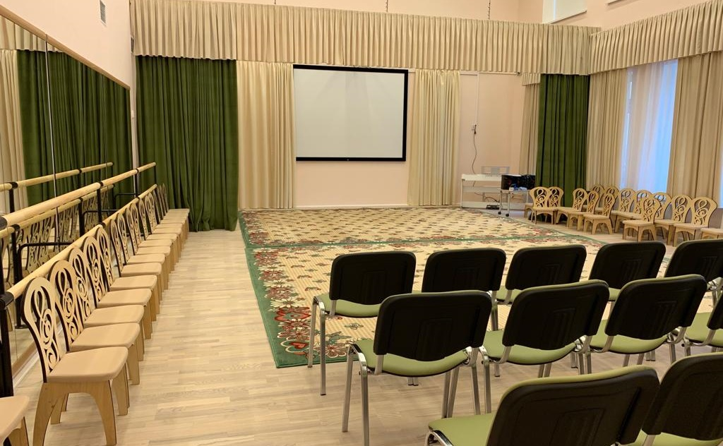
ЗАВЕРШЕННЫЕ ОБЪЕКТЫ
Дошкольное образовательное учреждение на 350 мест
по адресу: г. Москва, район Некрасовка, ул.Недорубова, 4

Slide 19
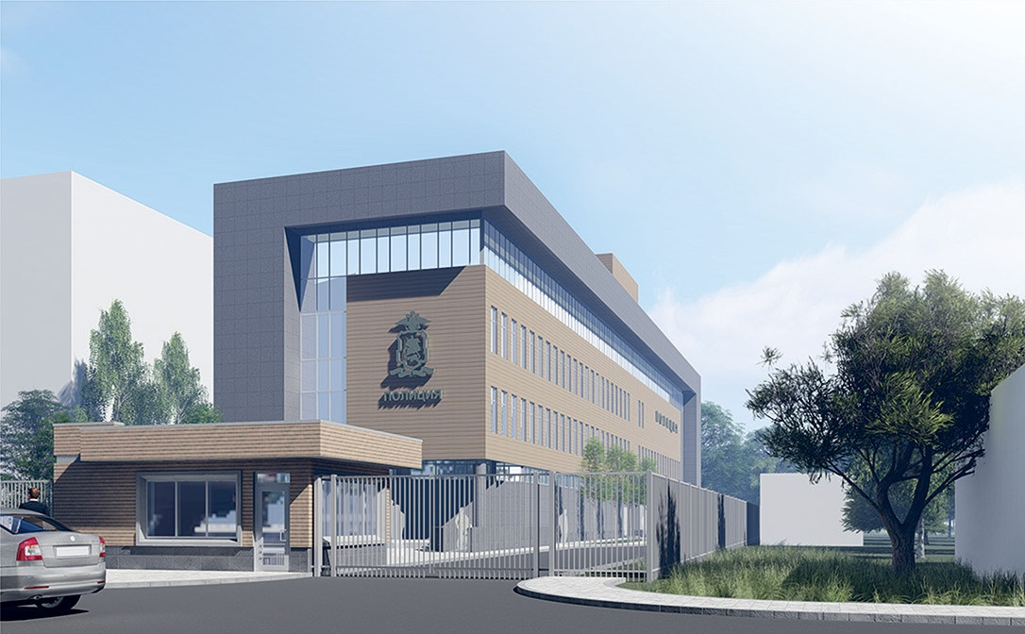
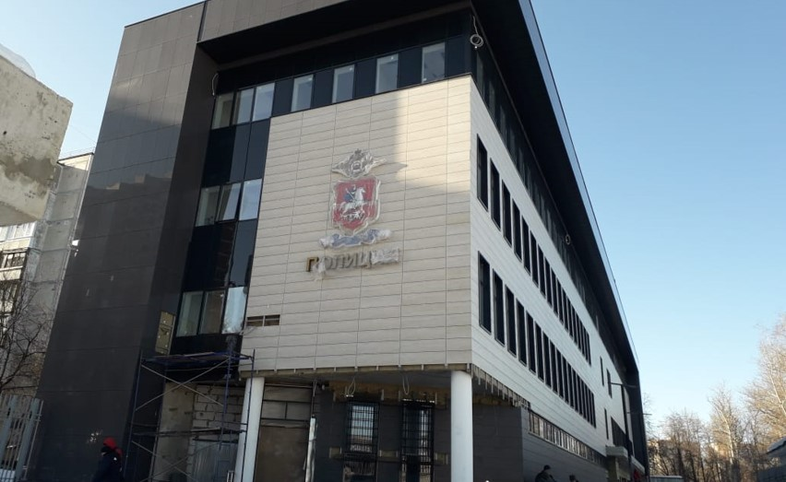
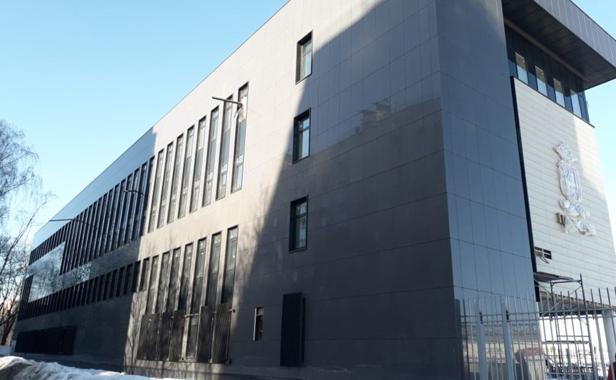
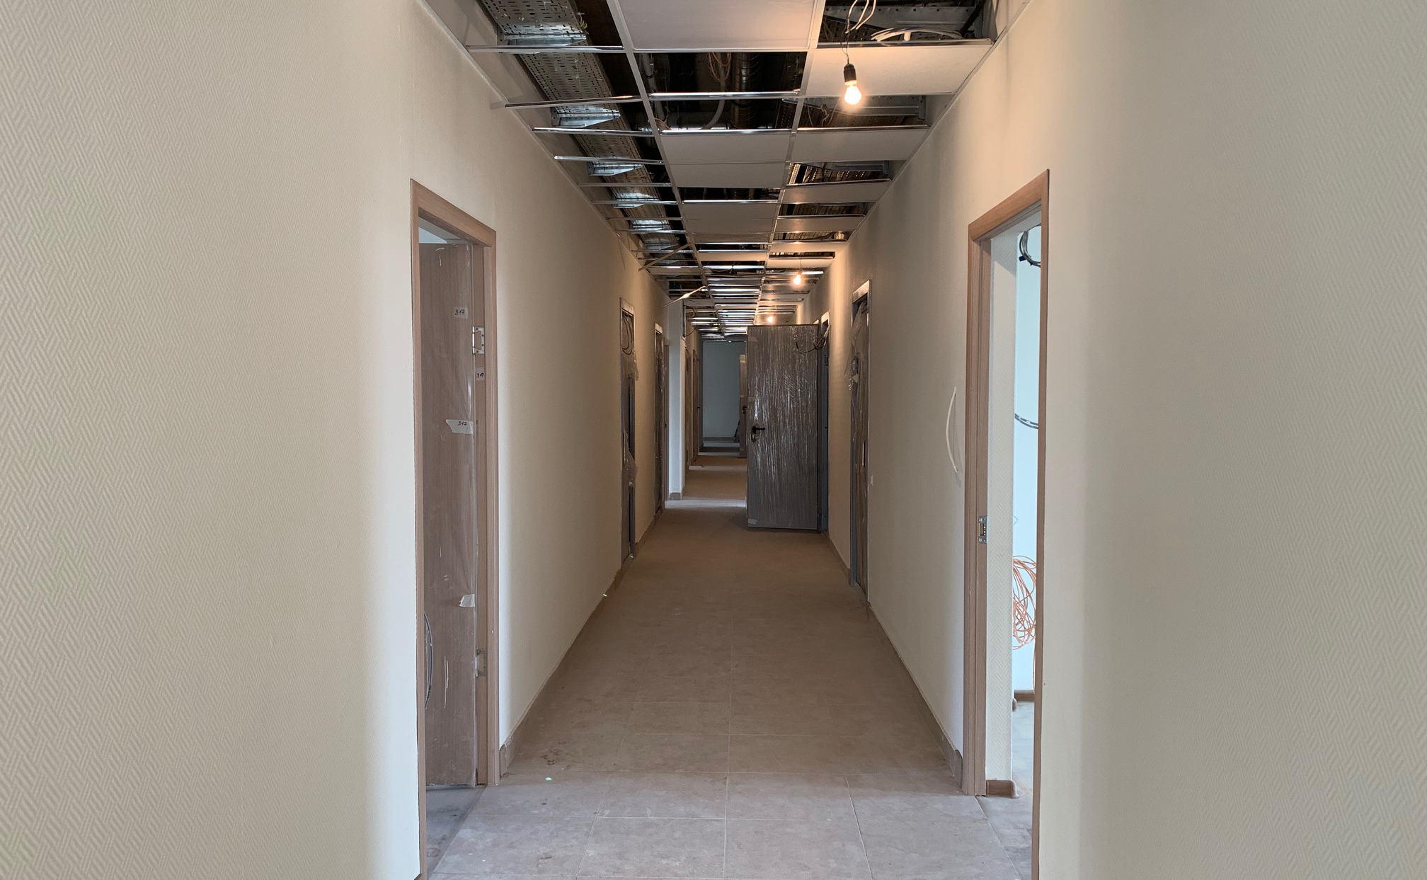
ЗАВЕРШЕННЫЕ ОБЪЕКТЫ
Административное здание полиции
по адресу: г.Москва, ул. Бажова вл. 15А, район Ростокино

Slide 20
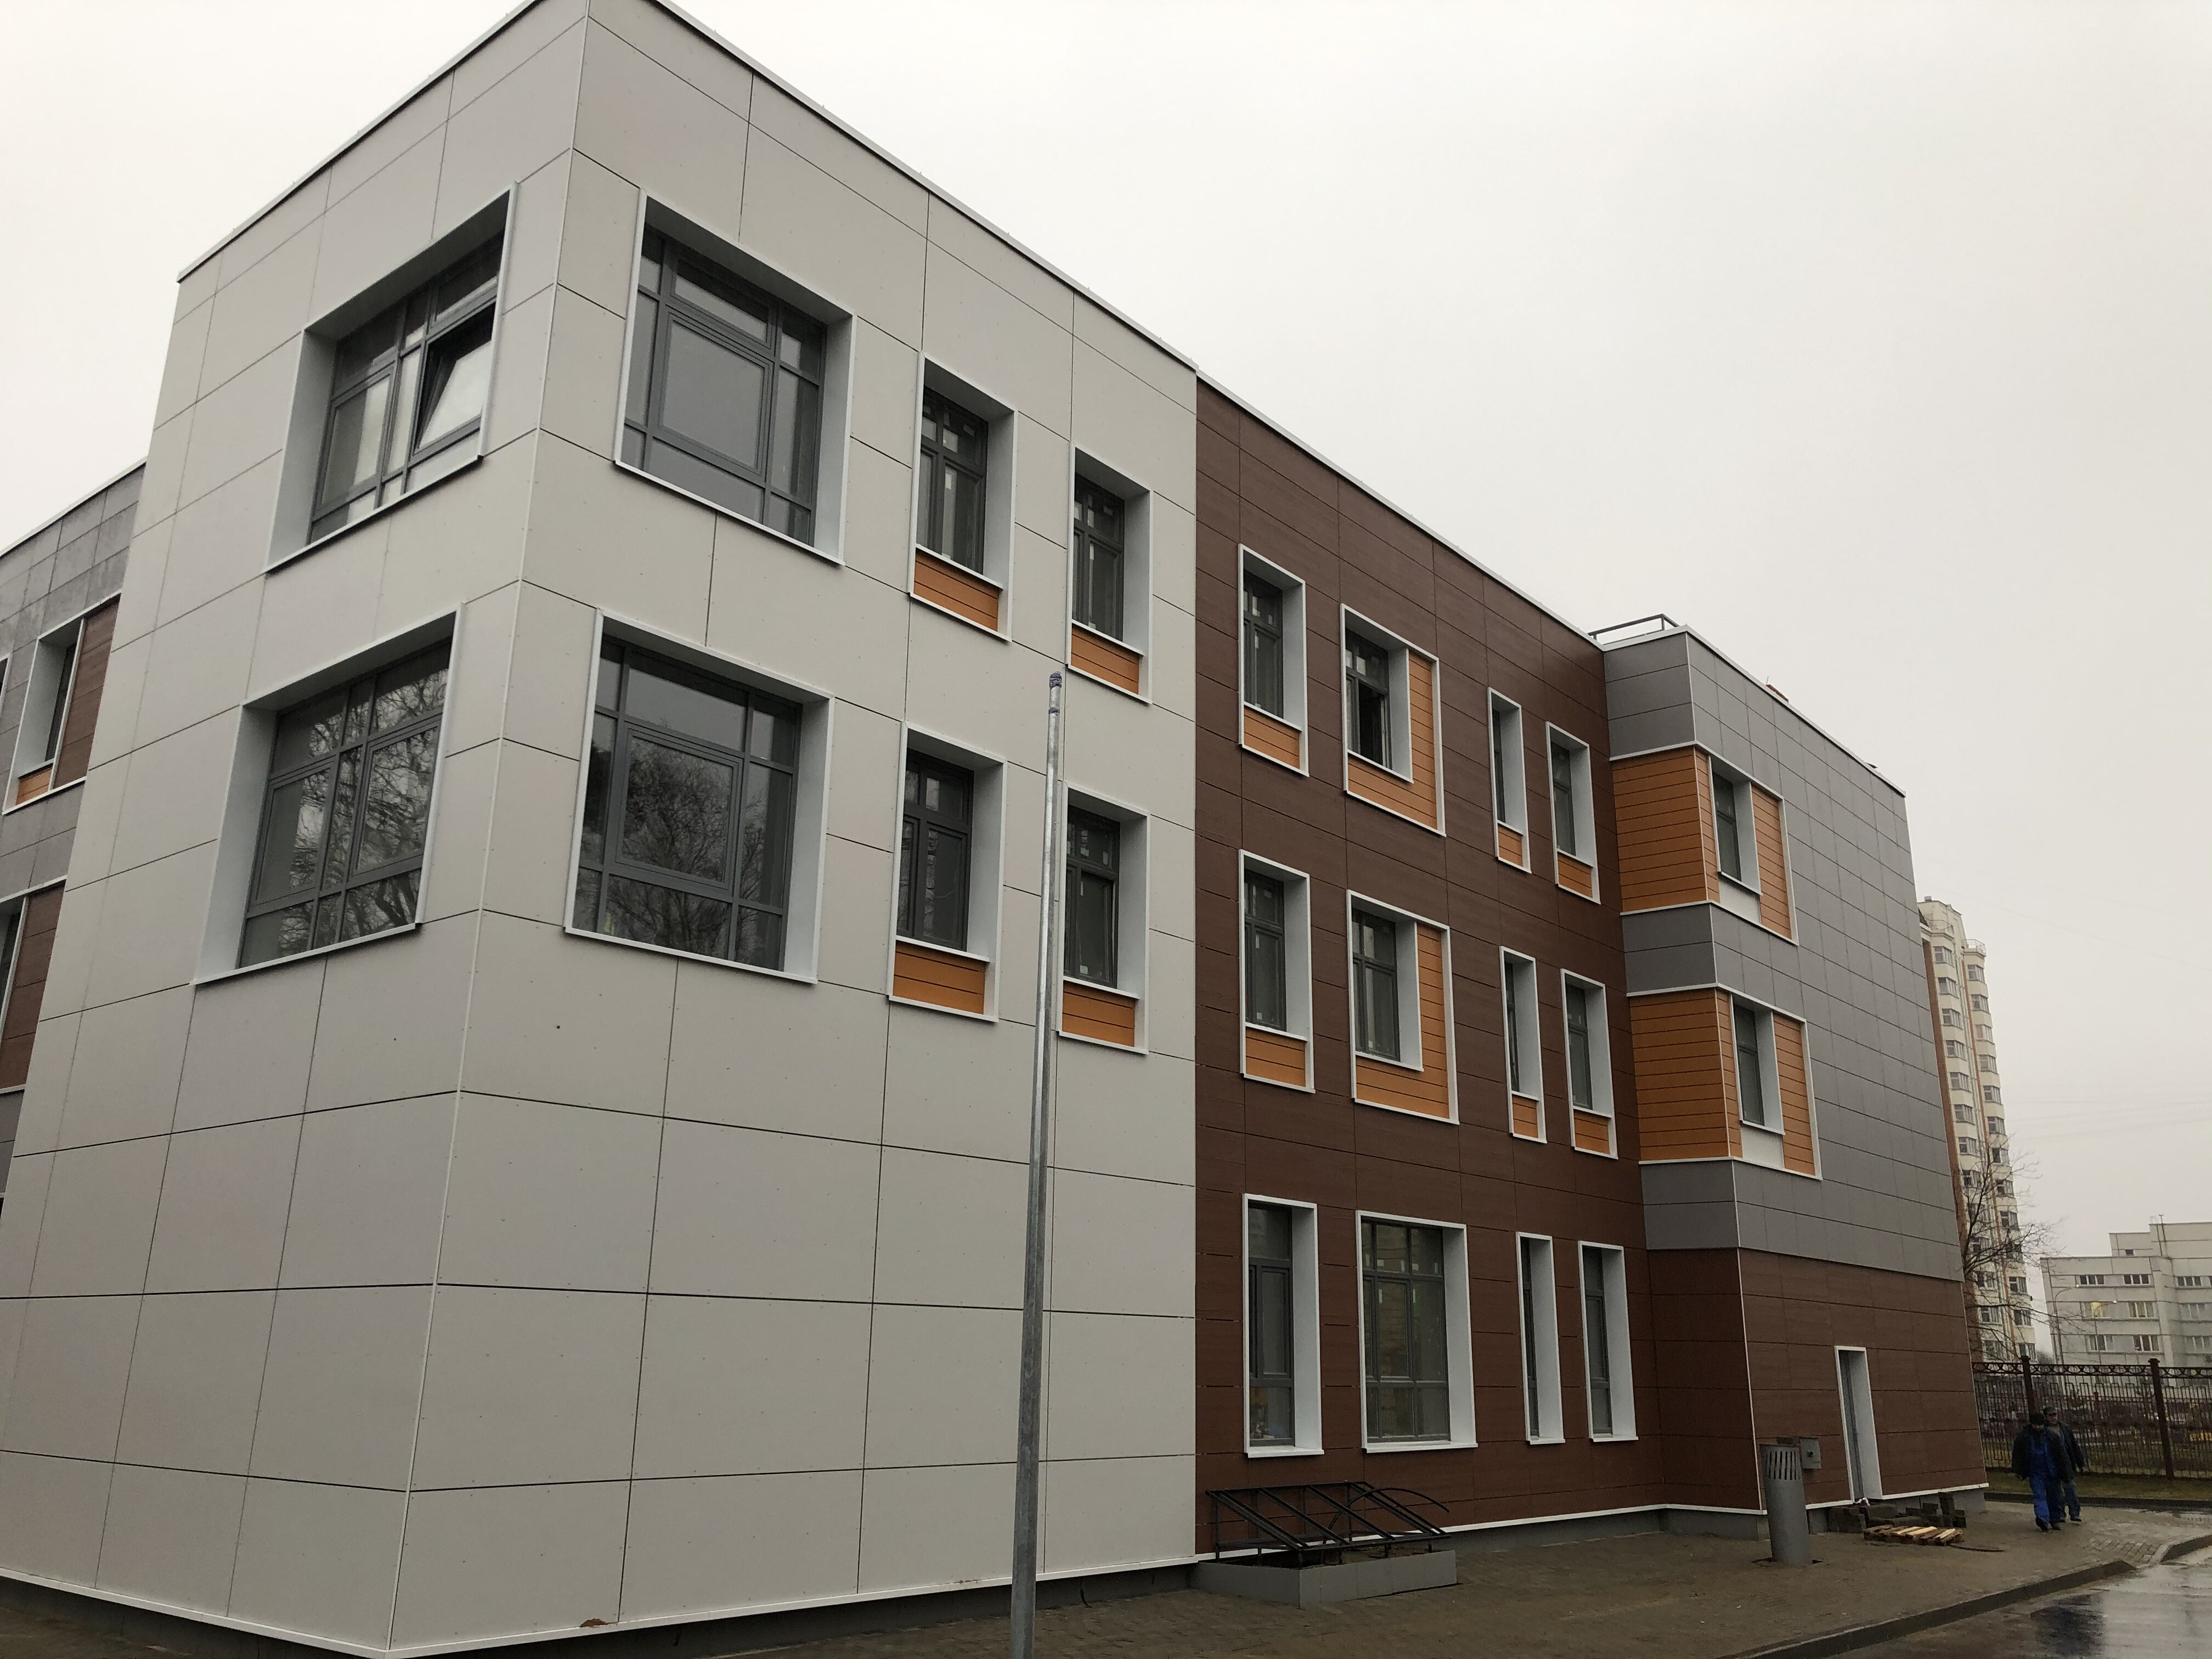
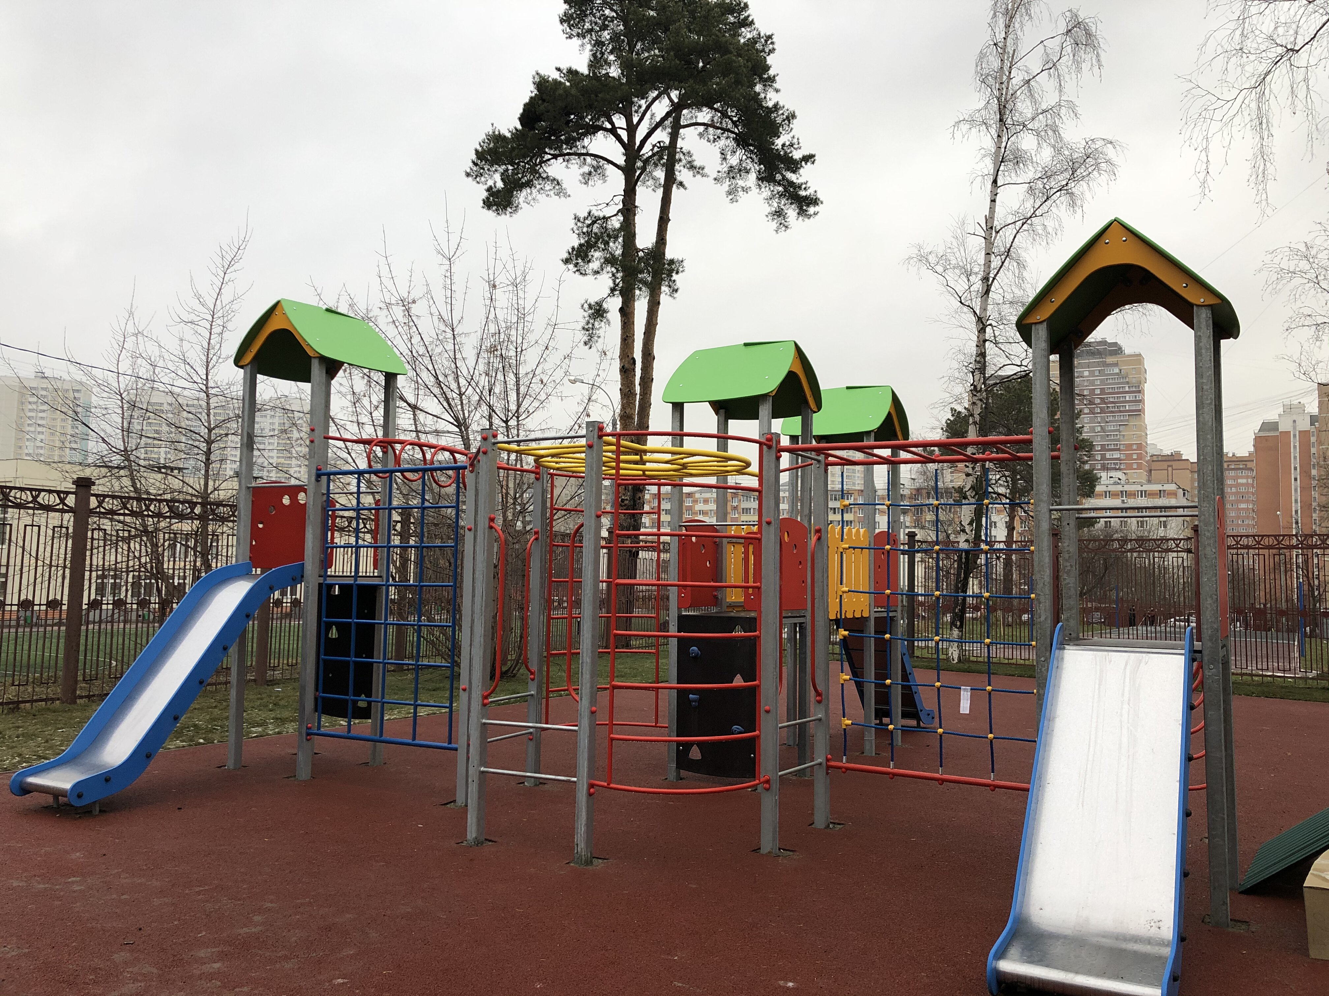
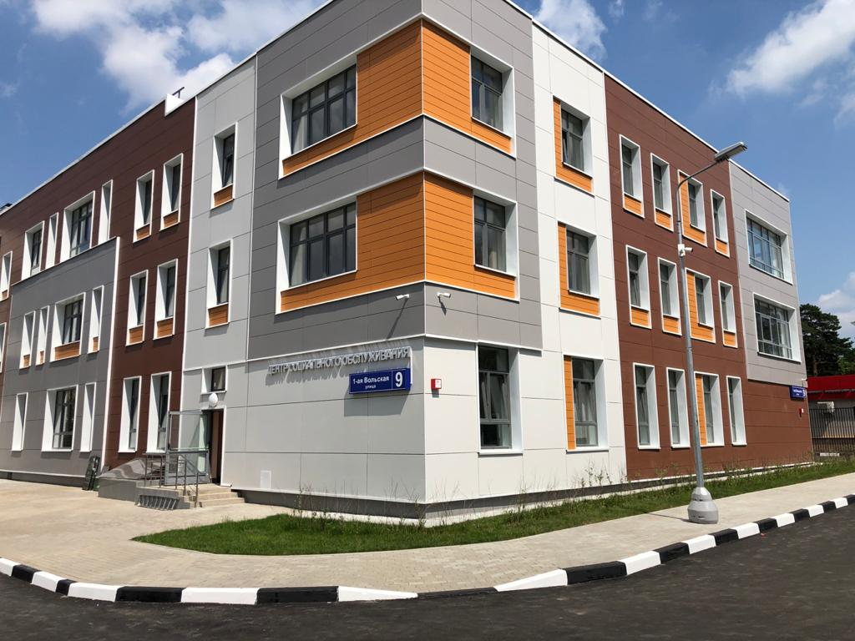
ЗАВЕРШЕННЫЕ ОБЪЕКТЫ
Центр социального обслуживания населения города Москвы “Некрасовка” по адресу: г. Москва, 1-ая Вольская ул., д. 9, корп. 1
Технико-экономические показатели:
Количество этажей: 3 + техподполье
Количество машиномест: 10
Площадь участка: 4 000 м²
Площадь застройки: 1 277,2 м²
Общая площадь здания: 3 302,87 м²
Строительный объем: 17 382,53 м³

Slide 21
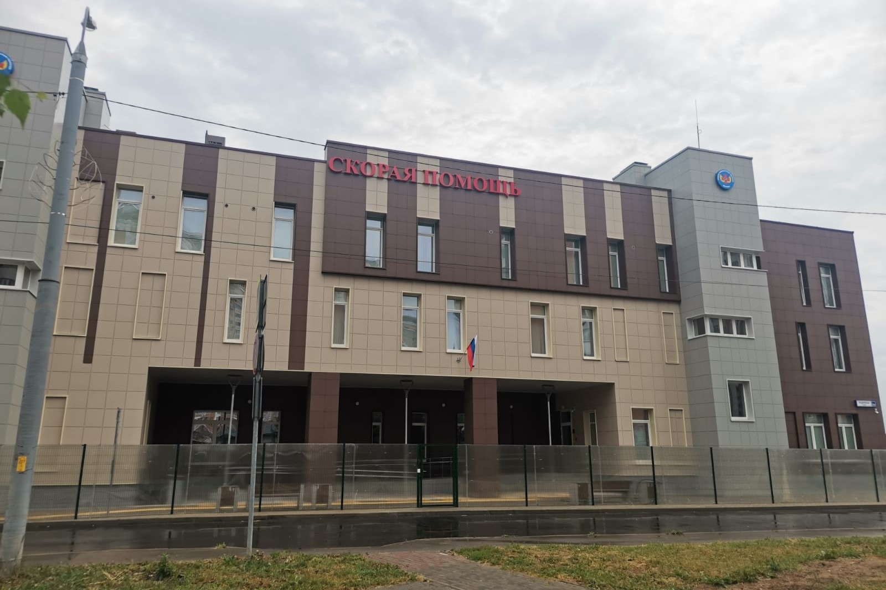
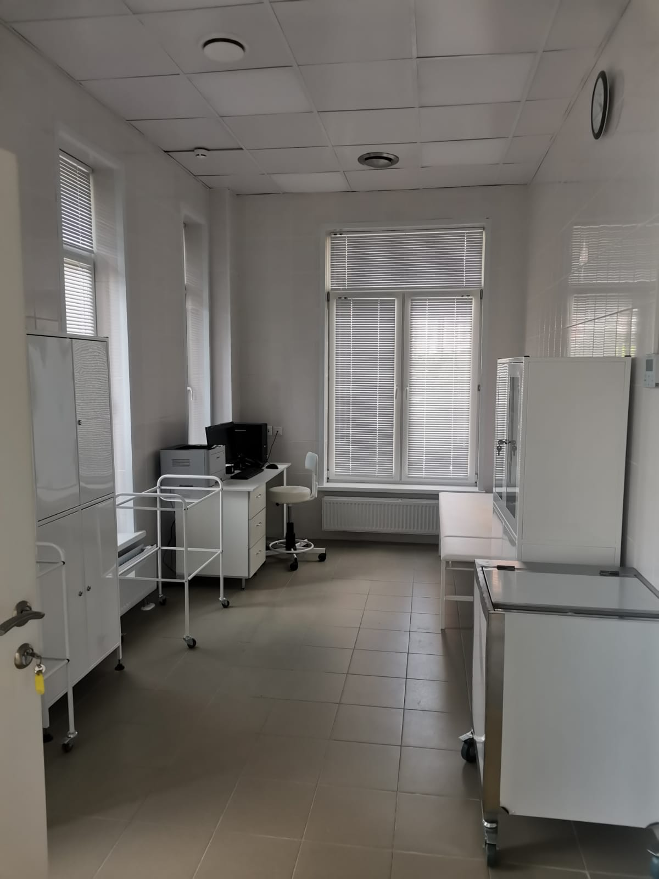
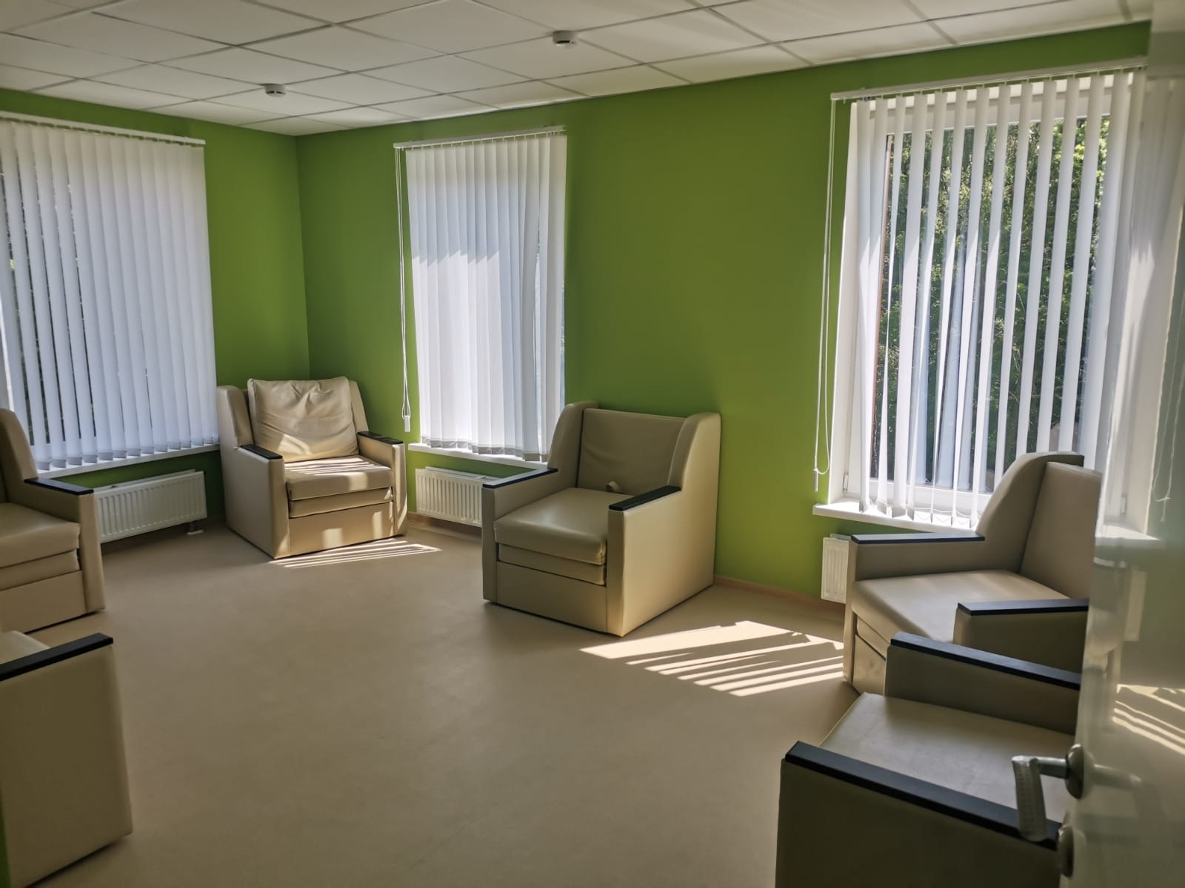
ЗАВЕРШЕННЫЕ ОБЪЕКТЫ
Подстанция скорой медицинской помощи на 20 машиномест с подъездной дорогой
по адресу: город Московский, ул. Радужная, вл. 23А
Технико-экономические показатели:
Количество этажей: 3
Количество машиномест: 20
Площадь участка: 10 033 м²
Площадь застройки: 1 795 м²
Общая площадь здания: 3 978 м²
Строительный объем: 17 280 м³

Slide 22
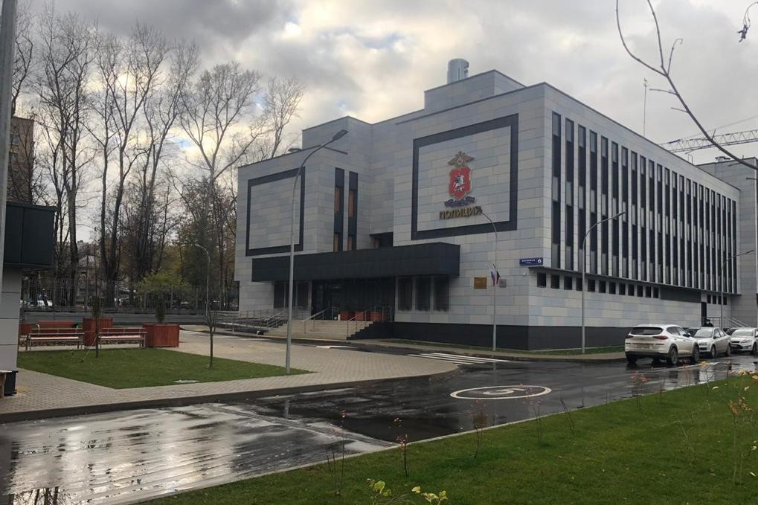
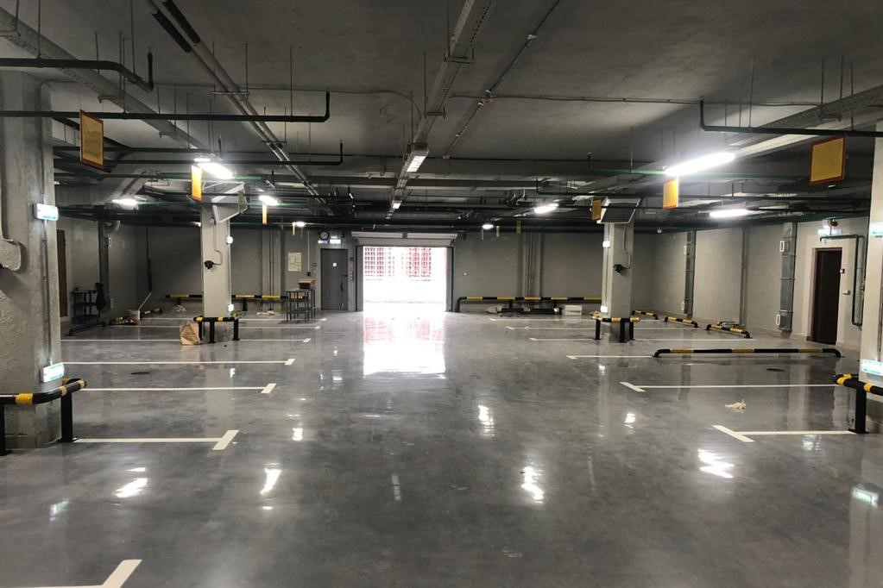
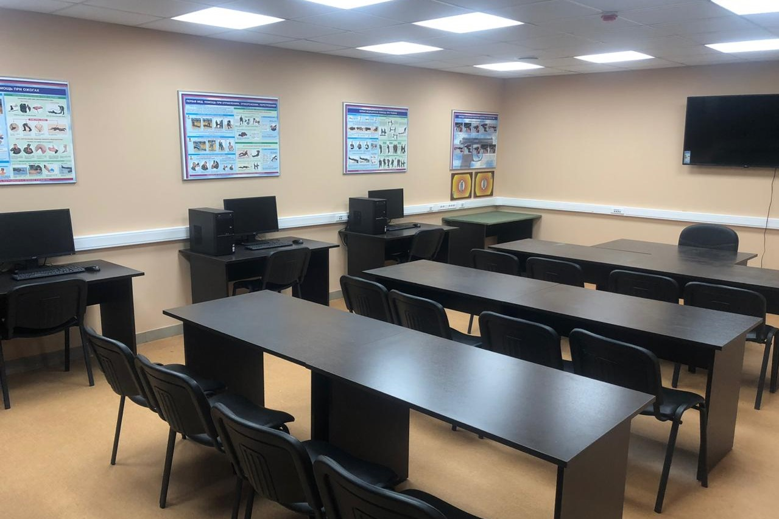
ЗАВЕРШЕННЫЕ ОБЪЕКТЫ
Административное здание полиции по адресу: г. Москва, ул. Нагорная, вл.6, район Котловка
Технико-экономические показатели:
Количество этажей: 3
Количество машиномест: 20+17
Площадь участка: 6 300 м²
Площадь застройки: 1 695 м²
Общая площадь здания: 5 333 м²
Строительный объем: 24 392 м³

Slide 23



ЗАВЕРШЕННЫЕ ОБЪЕКТЫ
Административное здание полиции
по адресу: г.Москва, Бескудниковский бульвар, 9А
Технико-экономические показатели:
Количество этажей: 3
Гараж машиномест: 12
Общая площадь здания: 5 376,6 м²
Стрелковый тир: 25 м

Slide 24



ЗАВЕРШЕННЫЕ ОБЪЕКТЫ
Жилой дом по адресу: Щелковское шоссе, д. 71, корп. 1 и д. 73
Технико-экономические показатели:
Количество этажей: 16
Количество машиномест: 40
Площадь участка: 0,5607 га
Площадь застройки: 942.3 м²
Общая площадь здания: 13 147,7 м²
Строительный объем: 51 310,0 м³

Slide 25


ЗАВЕРШЕННЫЕ ОБЪЕКТЫ
Жилой дом по адресу: г. Москва, Р-н Бутырский, мкр. 78, корп. 66
Технико-экономические показатели:
Количество этажей: 22+3
Количество машиномест: 60
Площадь участка: 10 713,0 м²
Площадь застройки: 1 272,0 м²
Общая площадь здания: 23 952,3 м²
Строительный объем: 74 840,0 м³

Slide 26



ЗАВЕРШЕННЫЕ ОБЪЕКТЫ
Дошкольное образовательное учреждение на 300 мест, район Некрасовка, кв.17
Технико-экономические показатели:
Количество этажей: 3
Площадь участка: 1,0584 га
Площадь застройки: 1 952 м²
Общая площадь здания: 4 853 м²
Количество групп: 12
Количество мест: 300

Slide 27



ЗАВЕРШЕННЫЕ ОБЪЕКТЫ
Дошкольное образовательное учреждение на 275 мест с бассейном, район Некрасовка, кв.17
Технико-экономические показатели:
Количество этажей: 3
Площадь участка: 0,9576га
Площадь застройки: 6 267,7 м²
Общая площадь здания: 4 710 м²
Количество групп: 11
Количество учеников: 275

Slide 28



ЗАВЕРШЕННЫЕ ОБЪЕКТЫ
Учебный корпус на 350 мест, район Некрасовка, кв.17
Технико-экономические показатели:
Количество этажей: 4
Площадь участка: 8 057,0 м²
Площадь застройки: 2 216,4 м²
Общая площадь здания: 6 488,8 м²
Количество классов: 14
Количество учеников: 350

Slide 29



ЗАВЕРШЕННЫЕ ОБЪЕКТЫ
Жилой дом по адресу: поселение Рязановское, кв-л 99, влд.1 (п. Фабрики им. 1 Мая)
Технико-экономические показатели:
Количество зданий: 2
Количество этажей: от 8 до 12+ тех. эт
Количество машиномест: 363
Площадь участка: 2,5035 га
Площадь застройки: 5 612,7 м²
Строительный объем: 62 587,5 м³

Slide 30



ЗАВЕРШЕННЫЕ ОБЪЕКТЫ
Административное здание полиции по адресу: г. Москва, ул. Автозаводская, вл. 23, строен. 123
Технико-экономические показатели:
Количество этажей: 3 + тех. этаж
Количество машиномест: 37
Площадь участка: 0,5041 га
Площадь застройки: 1 783,0 м²
Общая площадь здания: 4 722 м²
Строительный объем: 22 550,0 м³

Slide 31



СТРОЯЩИЕСЯ ОБЪЕКТЫ
Школа на 1150 мест, район Некрасовка, кв.17
Технико-экономические показатели:
Количество этажей: 3
Площадь участка: 24 876,0 м²
Площадь застройки: 6 267,7 м²
Общая площадь здания: 15 330,9 м²
Количество классов: 49
Количество учеников: 1150

Slide 32



СТРОЯЩИЕСЯ ОБЪЕКТЫ
Административное здание полиции по адресу: г. Москва, ул. Большая Полянка, вл. 33/41, район Якиманка, Центральный административный округ
Технико-экономические показатели:
Количество этажей: 5
Площадь участка: 1,01 Га
С середины 2021г. проводился комплекс инженерных исследований культурного, в том числе археологического наследия.
В настоящий момент, заканчиваются работы по возведению конструкций здания. Проводятся работы по внутренней отделке помещений.

Slide 33



НАШИ ПРОЕКТЫ
Административное здание полиции по адресу: мкр. Щербинка, общественная зона вдоль Варшавского шоссе (участок 2)
Технико-экономические показатели:
Количество этажей: 4
Количество машиномест: 20
Площадь участка: 5 500 м²
Площадь застройки: 1 766 м²

Slide 34


О НАС В ПРЕССЕ
СТАТЬЯ О ЛИЦЕЕ В ОФИЦИАЛЬНОМ ИЗДАНИИ МЭРА И ПРАВИТЕЛЬСТВА МОСКВЫ «МОСКОВСКИЕ ТОРГИ» №11 2015

Slide 35



О НАС В ПРЕССЕ
СТАТЬЯ О ЛИЦЕЕ В ОФИЦИАЛЬНОМ ИЗДАНИИ МЭРА И ПРАВИТЕЛЬСТВА МОСКВЫ «МОСКОВСКИЕ ТОРГИ» №12 2015

Slide 36



О НАС В ПРЕССЕ
СТАТЬЯ О ЛИЦЕЕ В ОФИЦИАЛЬНОМ ИЗДАНИИ МЭРА И ПРАВИТЕЛЬСТВА МОСКВЫ «МОСКОВСКИЕ ТОРГИ» №8 2017

Slide 37


О НАС В ПРЕССЕ
СТАТЬЯ В ОФИЦИАЛЬНОМ ИЗДАНИИ РОССИЙСКОГО СОЮЗА СТРОИТЕЛЕЙ «СТРОИТЕЛЬНАЯ ОРБИТА» №11-12-211-2020

Slide 38


О НАС В ПРЕССЕ
СТАТЬЯ В ОФИЦИАЛЬНОМ ИЗДАНИИ РОССИЙСКОГО СОЮЗА СТРОИТЕЛЕЙ «СТРОИТЕЛЬНАЯ ОРБИТА» №11-12-211-2020

Slide 39


О НАС В ПРЕССЕ
СТАТЬЯ О ЛИЦЕЕ В ОФИЦИАЛЬНОМ ИЗДАНИИ МЭРА И ПРАВИТЕЛЬСТВА МОСКВЫ «МОСКОВСКИЕ ТОРГИ» №11-12 2020

Slide 40


О НАС В ПРЕССЕ
СТАТЬЯ В ОФИЦИАЛЬНОМ ИЗДАНИИ РОССИЙСКОГО СОЮЗА СТРОИТЕЛЕЙ «СТРОИТЕЛЬНАЯ ОРБИТА» №05/2021

Slide 41

О НАС В ПРЕССЕ
СТАТЬЯ О ЛИЦЕЕ В ОФИЦИАЛЬНОМ ИЗДАНИИ МЭРА И ПРАВИТЕЛЬСТВА МОСКВЫ «МОСКОВСКИЕ ТОРГИ» №12 2019

Slide 42


О НАС В СМИ
«Аргументы недели» mos.ru Официальный сайт Мэра Москвы

Slide 43


О НАС В СМИ
«ТВЦ» "Россия 24"

Slide 44


О НАС В СМИ
Мэр Москвы Сергей Собянин
Строительство и проектирование социальных объектов, административных зданий полиции, и объекты жилой инфраструктуры
Строительство и проектирование социальных объектов, административных зданий полиции, и объекты жилой инфраструктуры

Slide 45



БЛАГОДАРНОСТИ
БЛАГОДАРСТВЕННОЕ ПИСЬМО
от заместителя Мэра Москвы в Правительстве Москвы по вопросам градостроительной политики и строительства
Хуснуллина Марата Шакирзяновича
Генеральному директору
Общества с ограниченной ответственностью «СКР»
Кудлай Николаю Николаевичу
За значительный вклад в реализацию Адресной инвестиционной программы города Москвы в части строительства социальных объектов, своевременное и качественное выполнение строительно-монтажных работ.
Благодарственные письма Генеральному директору ООО «СКР» Кудлай Н.Н.
от Префекта ЮВАО Цыбина А.В. и Директора ГБОУ «ШКОЛА №2051» Семеновой Е.Н.
За большой личный вклад в строительство, своевременное и качественное выполнение работ по строительству ДОУ на 225 мест по аресу:г.Мосва, ул.Недорубова, д.5А. _

Slide 46


БЛАГОДАРНОСТИ
БЛАГОДАРНОСТЬ
Мэра Москвы
Уважаемый
Николай Николаевич Кудлай!
Благодарю Вас
За Добросовестный труд в строительной отрасли города Москвы
Почетная грамота
Департамент строительства города Москвы
Награждает
Кудлай Николая Николаевича
За высокий профессионализм,
Добросовестный труд и большой личный вклад
В развитие строительной отрасли
Города Москвы

Slide 47


БЛАГОДАРНОСТИ
Почетная грамота
Префект Юго-Восточного административного округа города Москвы
КУДЛАЙ НИКОЛАЙ НИКОЛАЕВИЧ
За многолетний безупречный труд, большой вклад в строительство объектов жилья и социальной сферы на территории Юго-Восточного административного округа города Москвы
БЛАГОДАРНОСТЬ
УПРАВЛЕНИЕ ВНУТРЕННИХ ДЕЛ
По Юго-Западному административному округу города Москвы
КУДЛАЙ НИКОЛАЙ НИКОЛАЕВИЧ
За Добросовестный , профессионализм и вклад в строительство нового здания

Slide 48

БЛАГОДАРНОСТИ
ПОЧЕТНАЯ ГРАМОТА
Главное управление Министерства внутренних дел Российской Федерации по городу Москве
КУДЛАЙ НИКОЛАЮ НИКОЛАЕВИЧУ
За содействие в выполнении стоящих перед ГУ МВД России по г. Москве задач

Slide 49

БЛАГОДАРНОСТИ
БЛАГОДАРСТВЕННОЕ ПИСЬМО
Заместитель Мэра Москвы и Правительства Москвы по вопросам государственной политики и строительства
КУДЛАЙ НИКОЛАЮ НИКОЛАЕВИЧУ
За многолетний плодотворный труд в строительном комплексе столицы

